Slide 1
EUROPA.-LA VUELTA AL MUNDO EN 885 JARDINES.-ALEMANIA.-Z
Selección de textos y fotografías por
JOSE ELIAS BONELLS

Slide 2
Erholungs Marzhan Park
El Parque de Atracciones Marzahn se encuentra en el distrito de Marzahn-Hellersdorf en Berlin.
Se inauguro en mayo de 1987 con motivo del 750 aniversario de Berlín la capital de la Alemania del Este y se abrió así una contrapartida al Jardín Britz en Berlín Occidental.
En 1991 el Jardín de Berlín fue reconstruido y rebautizado la instalación en el Parque de Atracciones Marzahn:

Slide 3
El Parque de atracciones ha creado nuevos céspedes y patios de recreo, los árboles fueron plantados en los jardines revisados y ampliados.
El parque rediseñado para servir a los 300.000 habitantes de los asentamientos de los alrededores como zona de gran recreación de usos múltiples.
Varios jardines representando a varios países están representados en este jardín entre los que destacan el jardín japonés ,el jardín chino, el jardín balines, jardín oriental, jardín de Corea. el jardín italiano ,el laberinto etc….

Slide 4
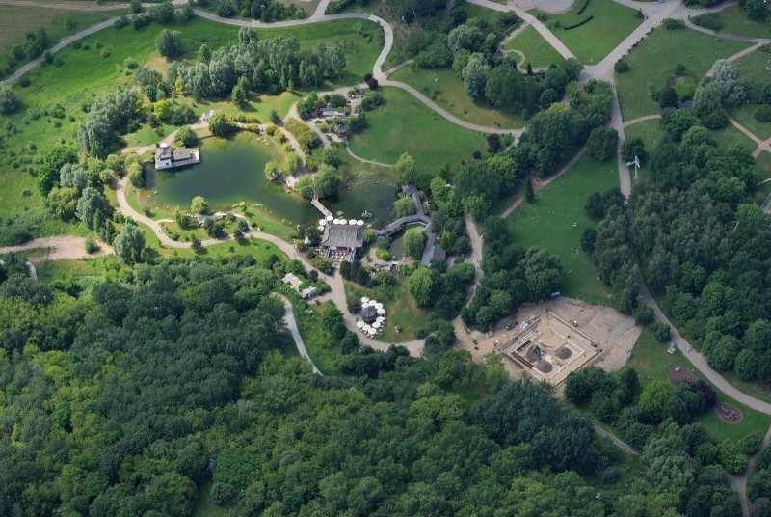
Notes:
Erholungs Marzhan Park

Slide 5
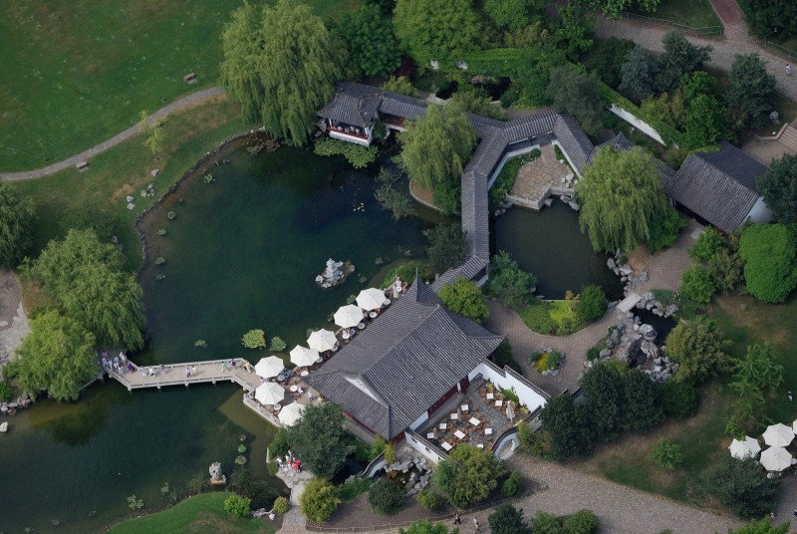
Notes:
Erholungs Marzhan Park

Slide 6
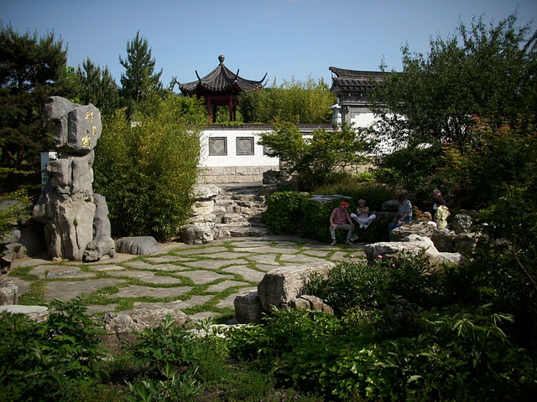
Notes:
Erholungs Marzhan Park

Slide 7
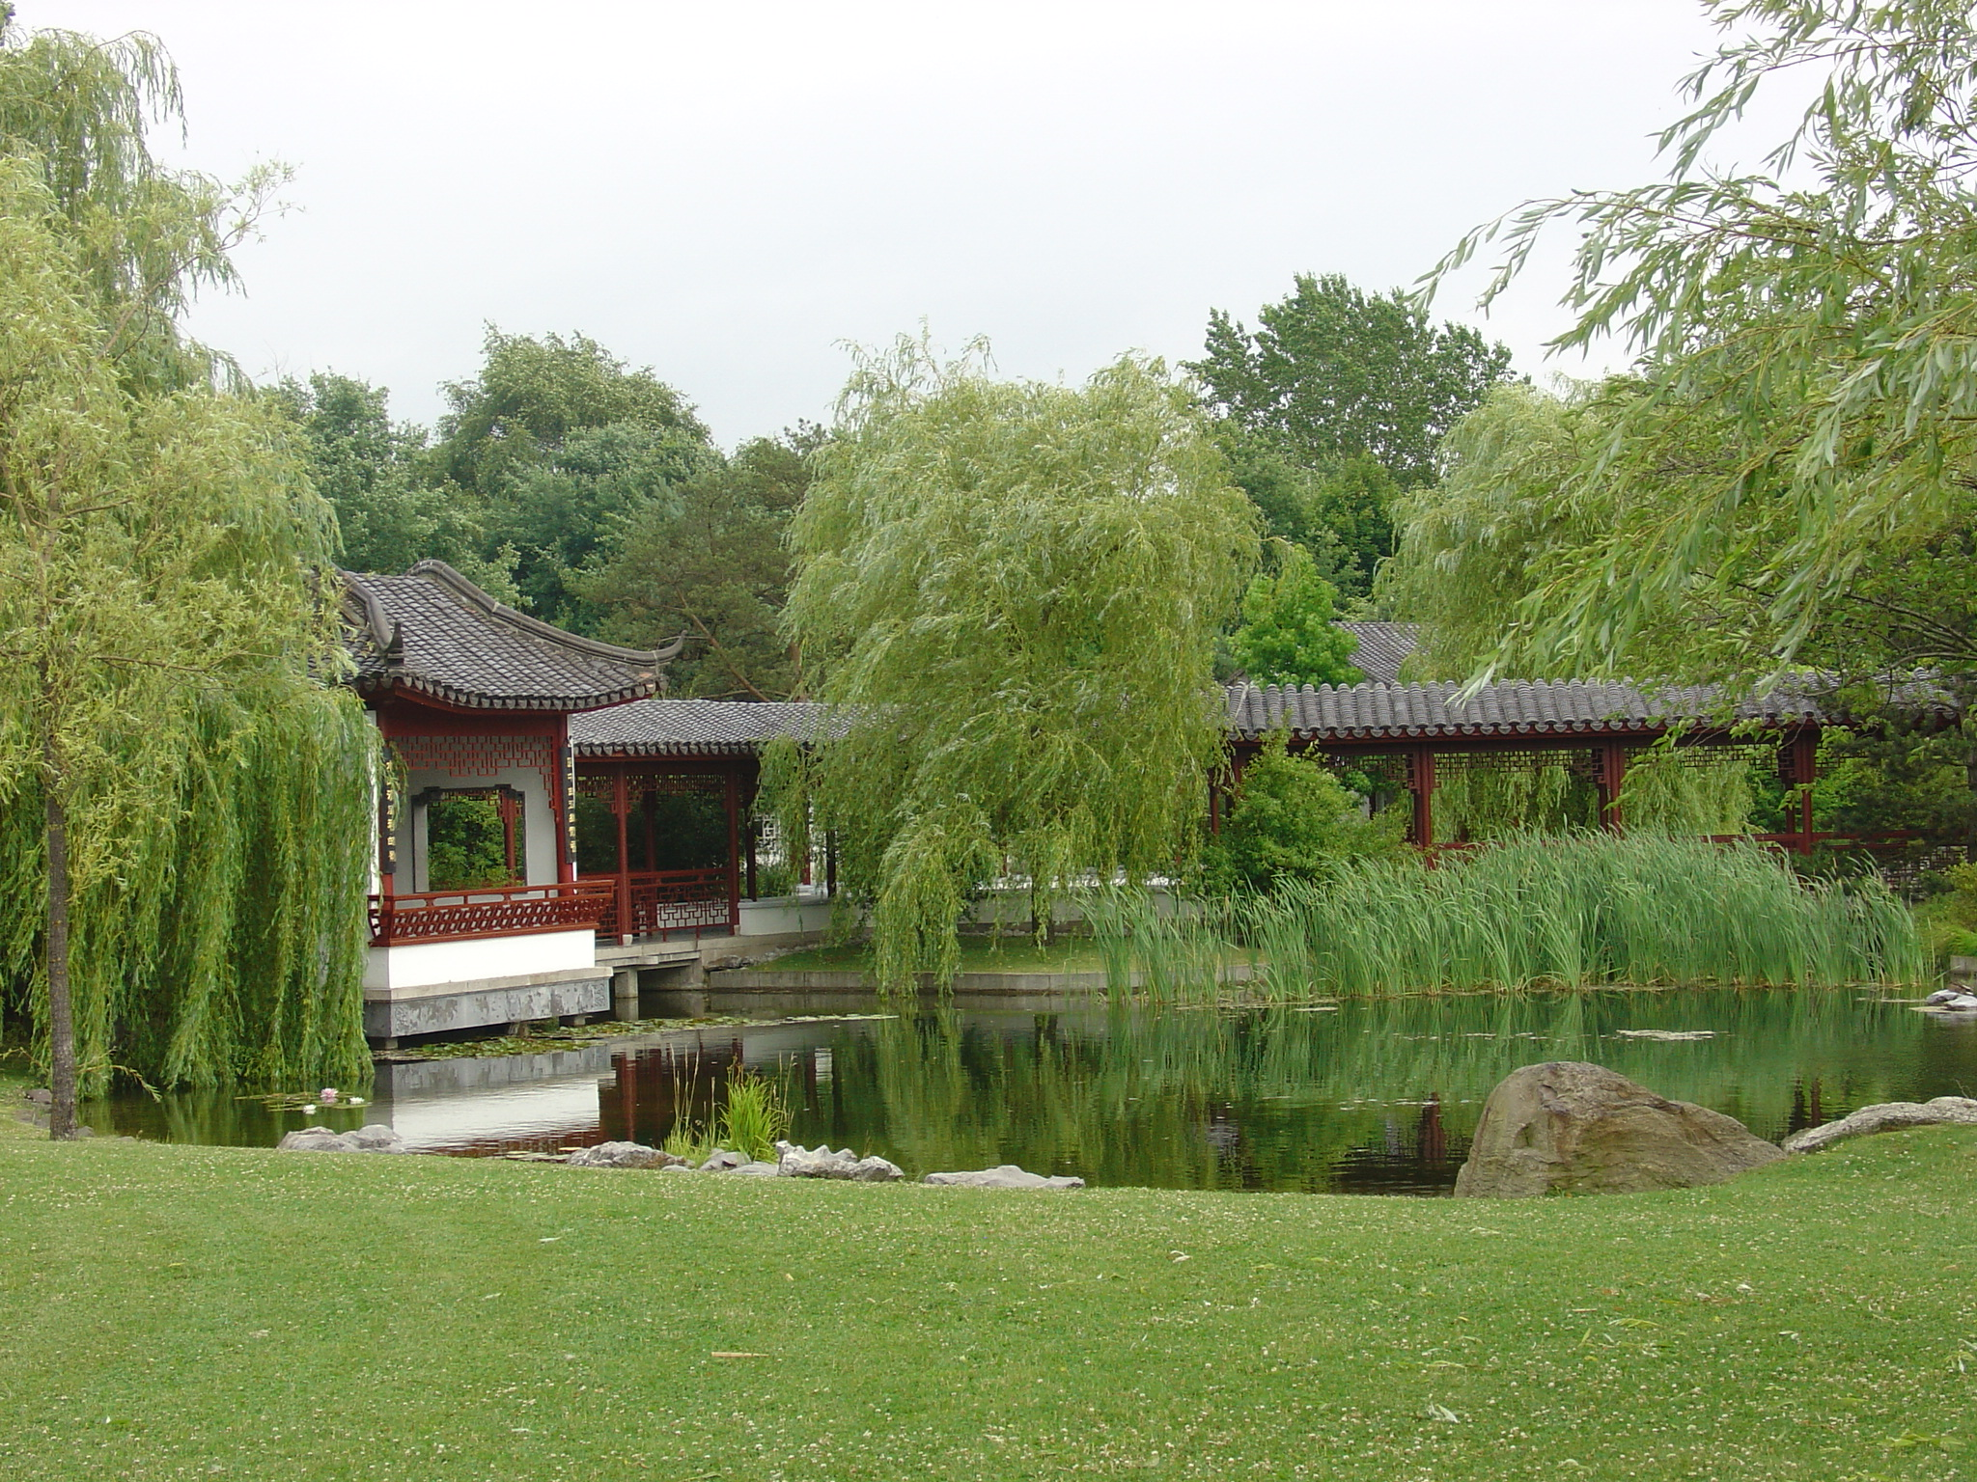
Notes:
Erholungs Marzhan Park

Slide 8
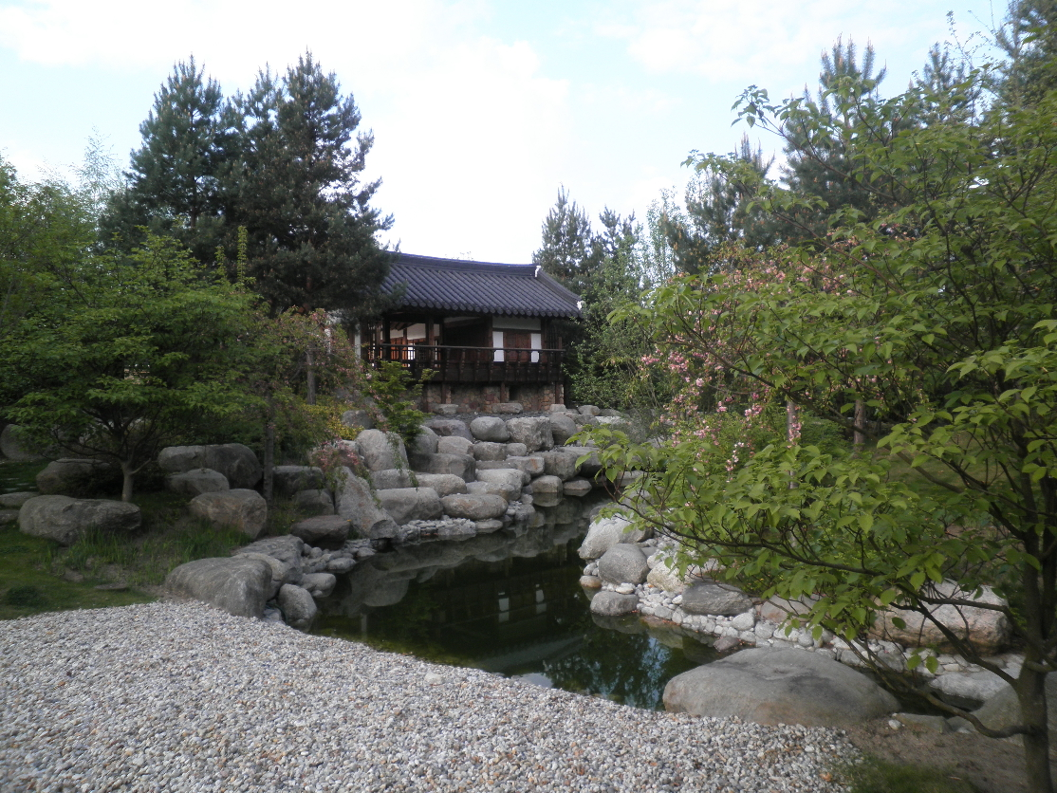
Notes:
Erholungs Marzhan Park

Slide 9
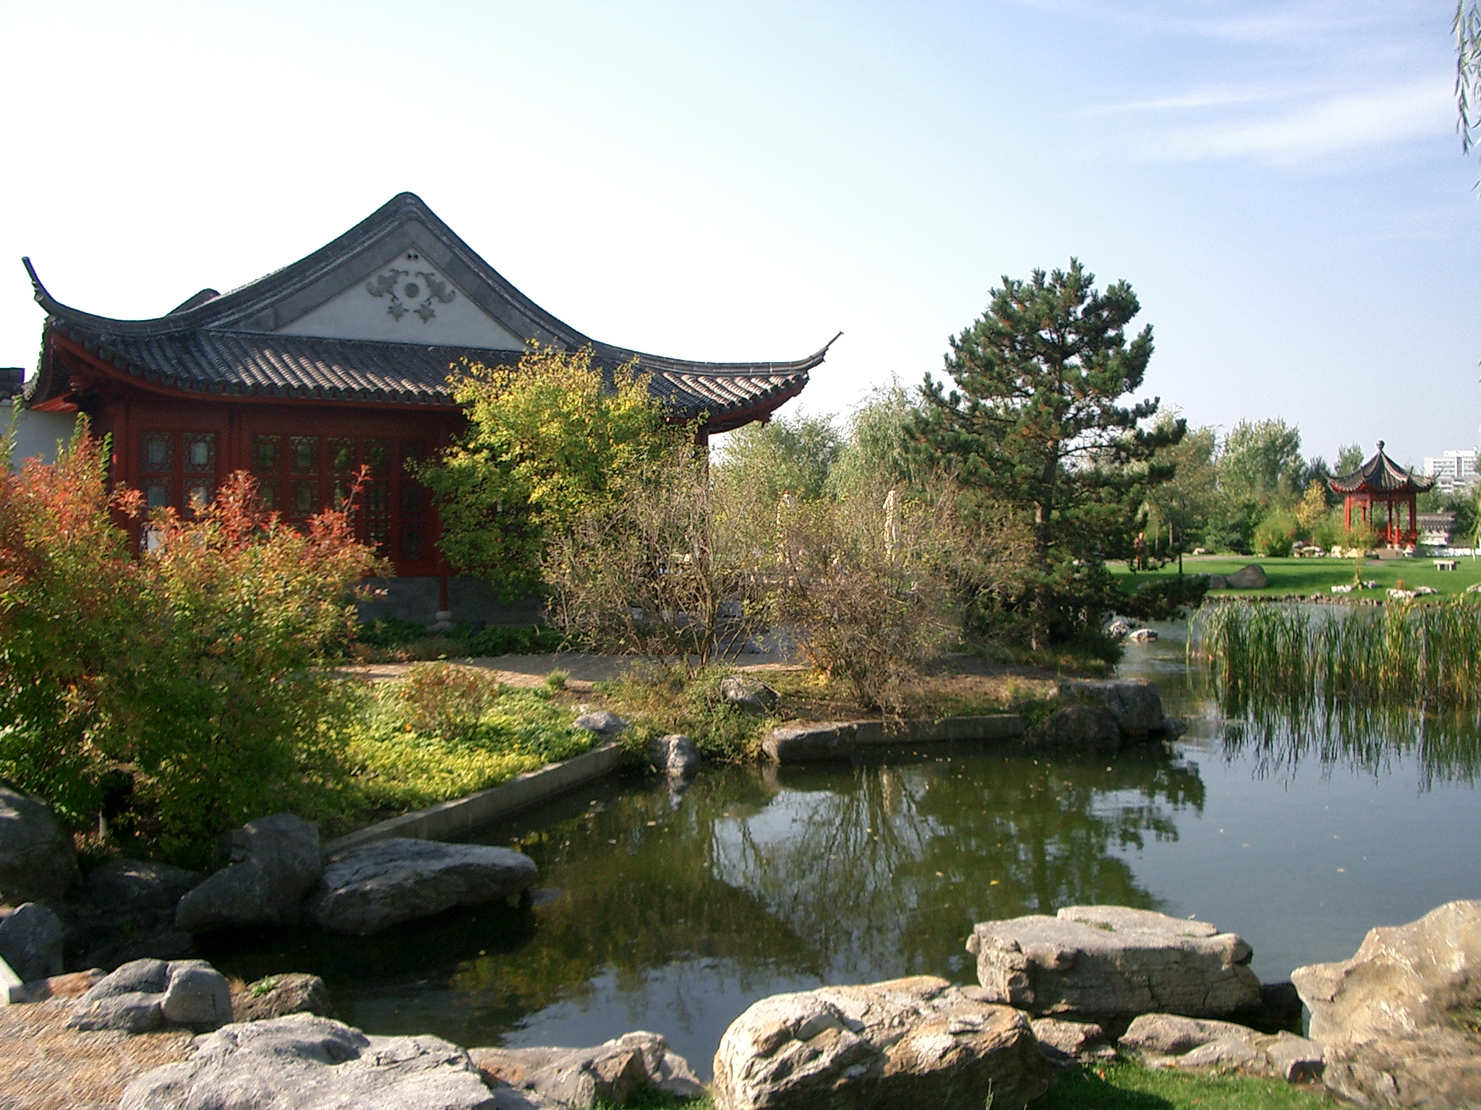
Notes:
Erholungs Marzhan Park

Slide 10
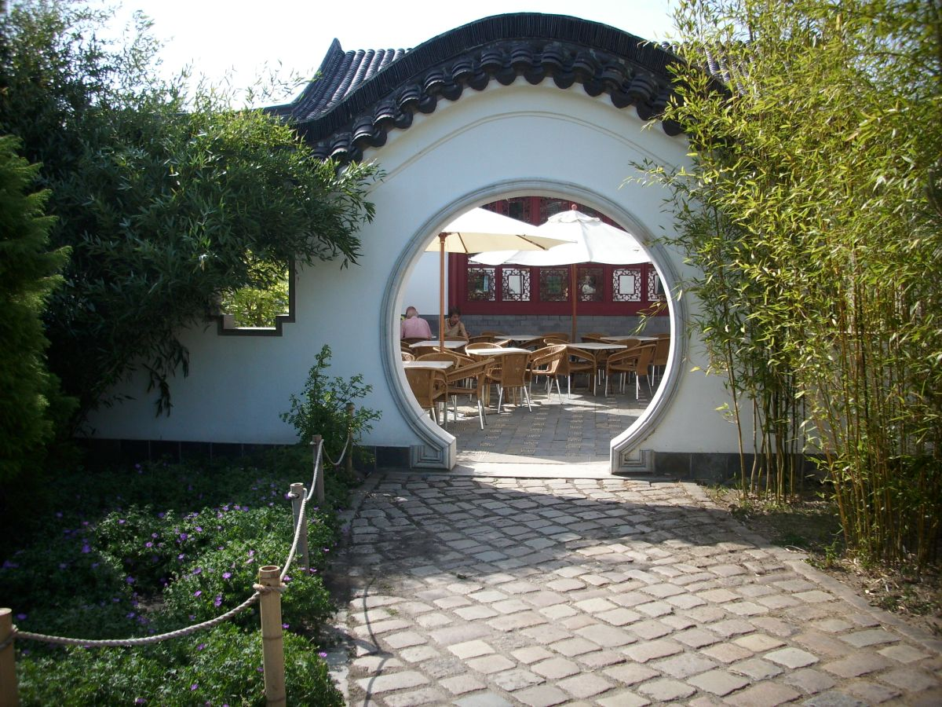
Notes:
Erholungs Marzhan Park

Slide 11
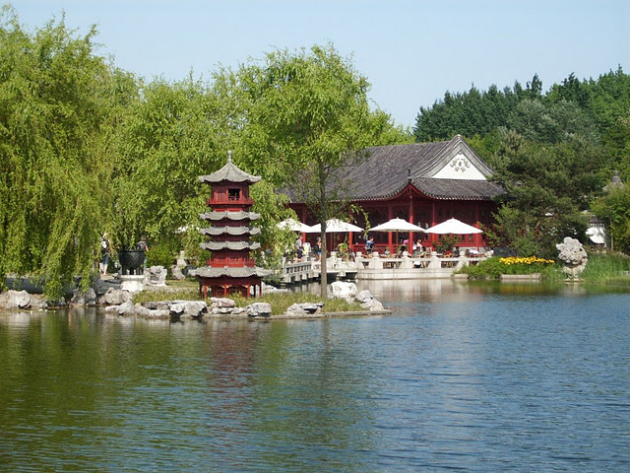
Notes:
Erholungs Marzhan Park

Slide 12
Notes:
Erholungs Marzhan Park

Slide 13
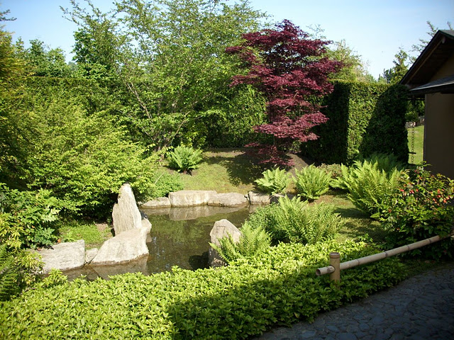
Notes:
Erholungs Marzhan Park

Slide 14
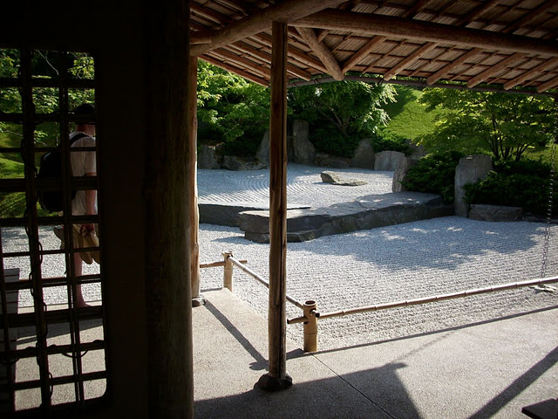
Notes:
Erholungs Marzhan Park

Slide 15
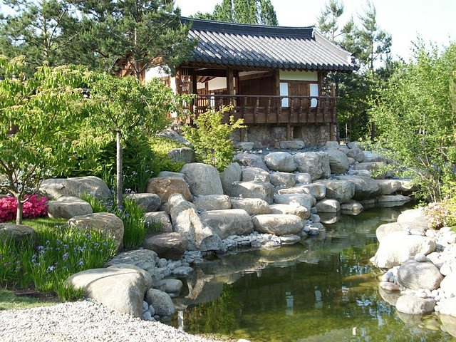

Slide 16
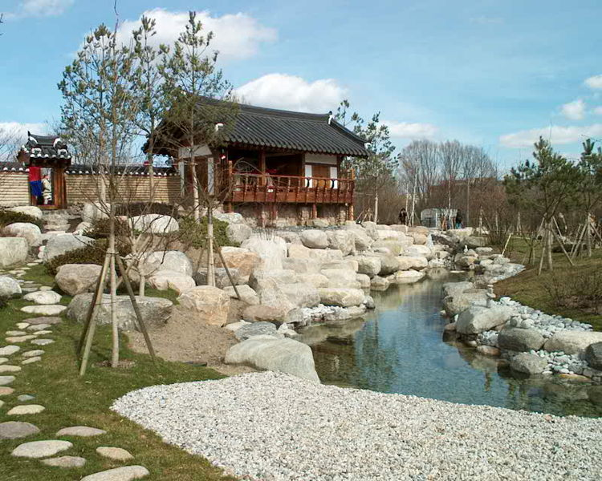
Notes:
Korean Garden

Slide 17
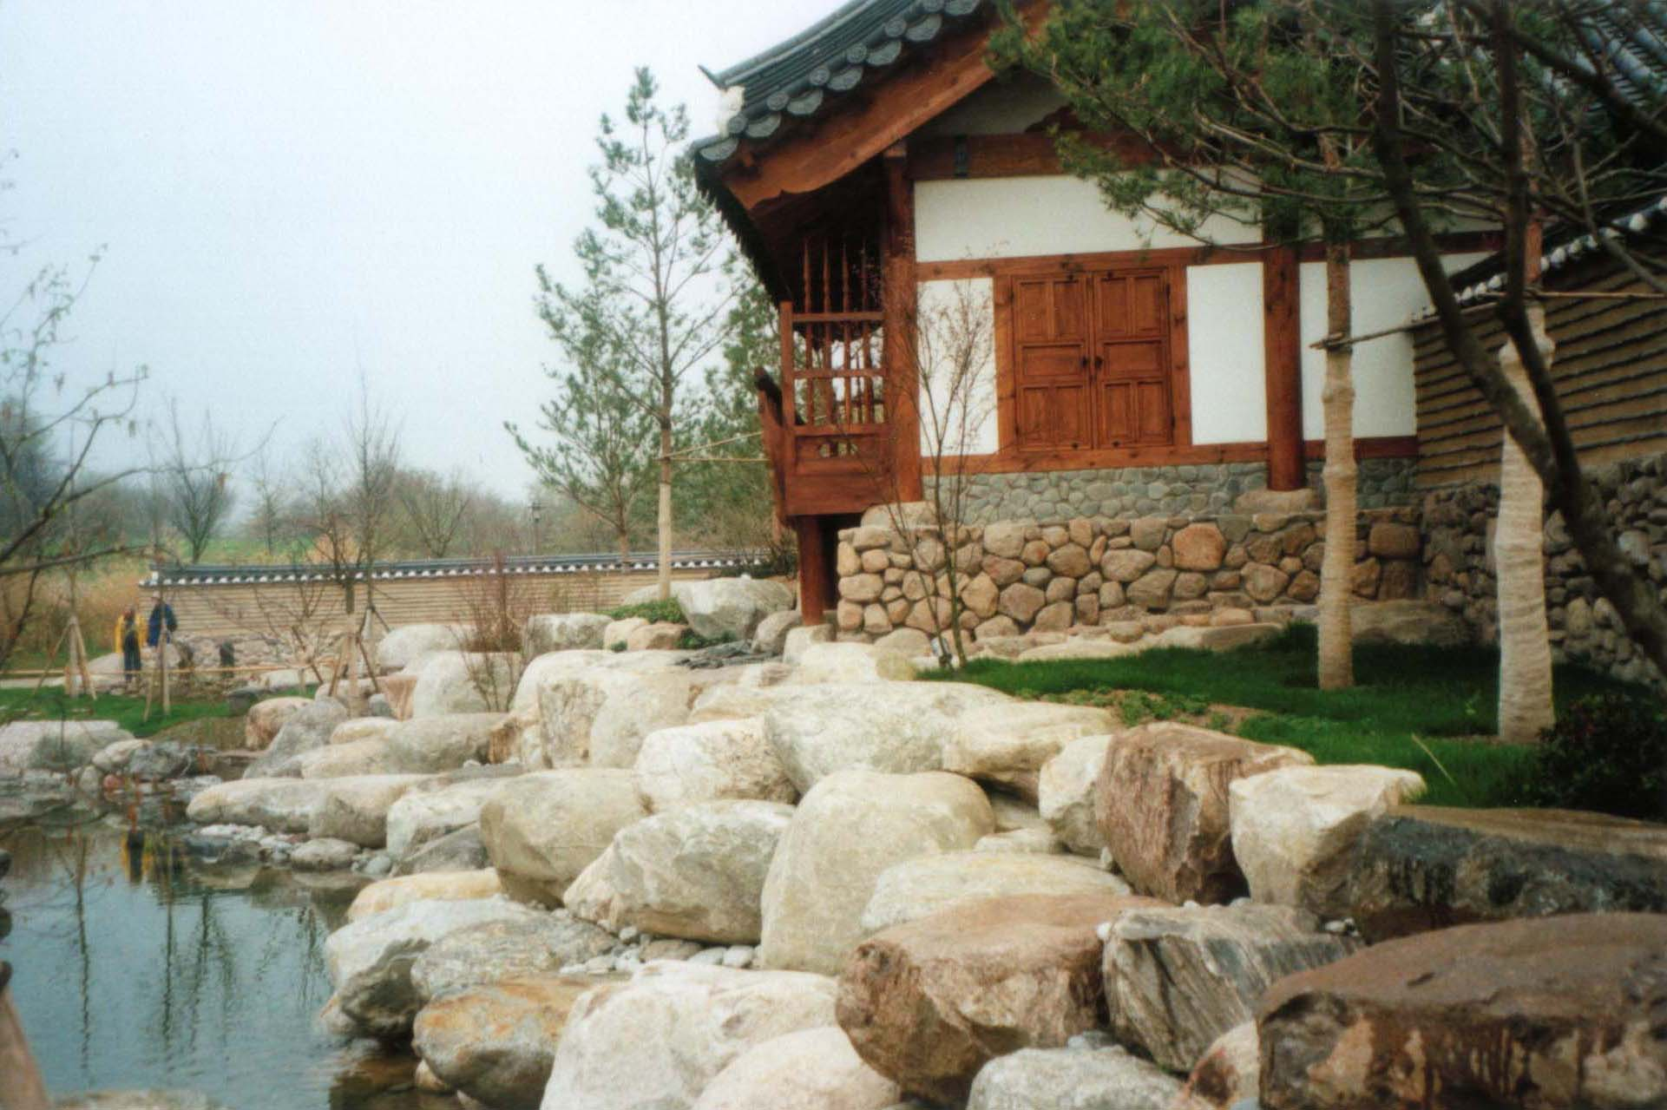

Slide 18
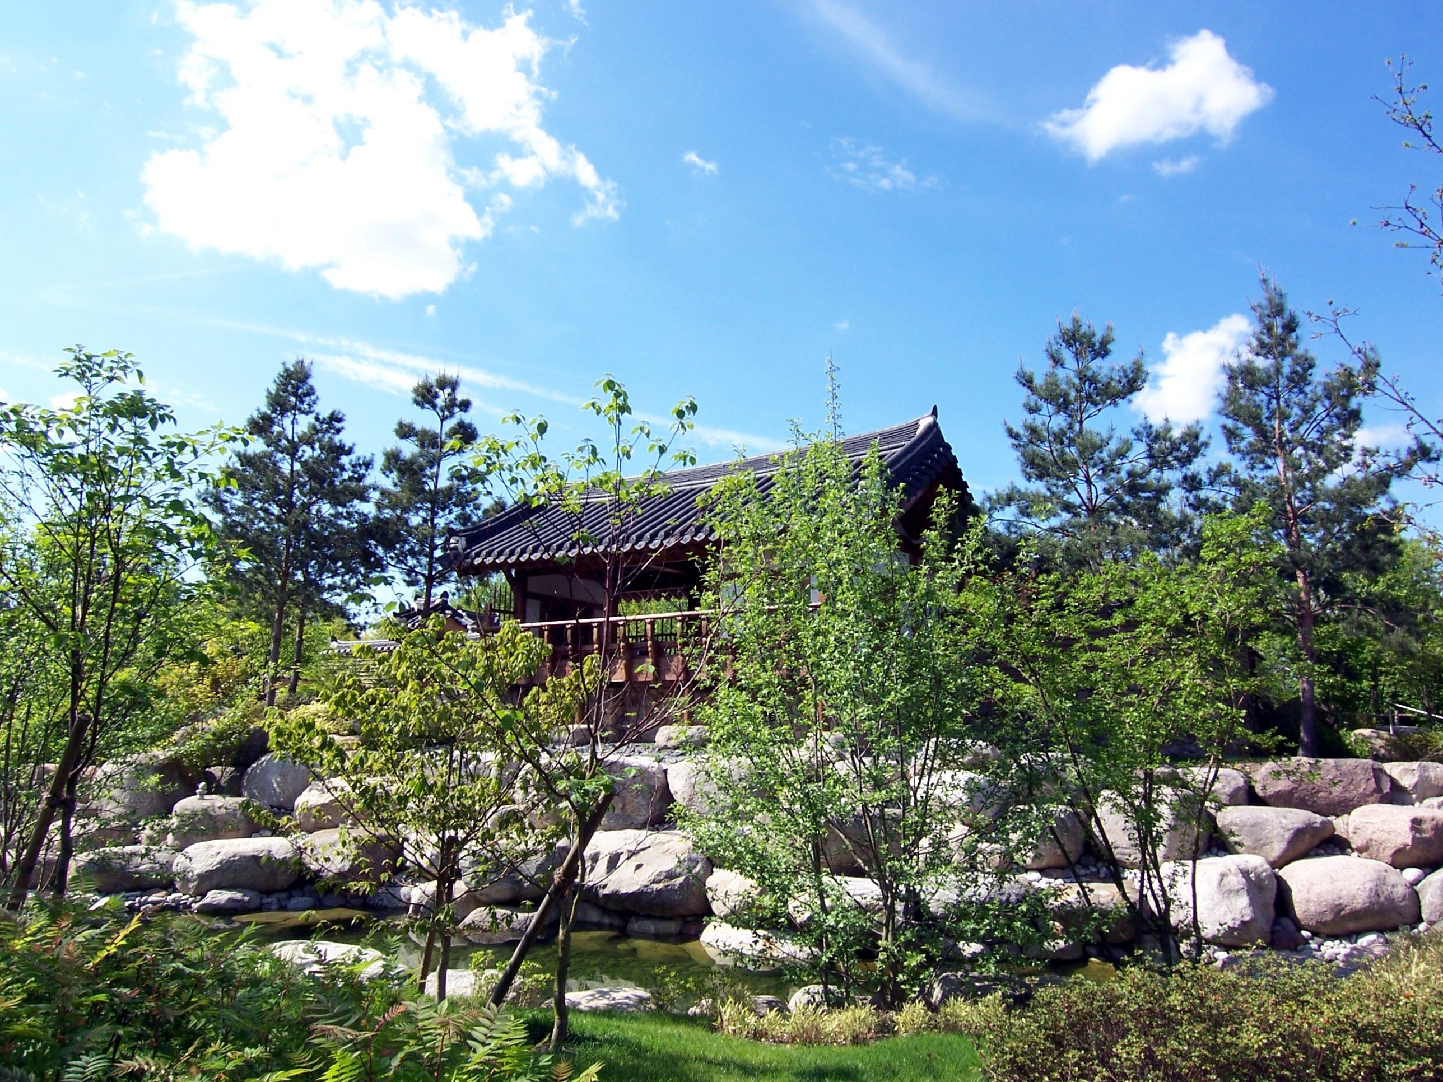
Notes:
Erholungs Marzhan Park

Slide 19
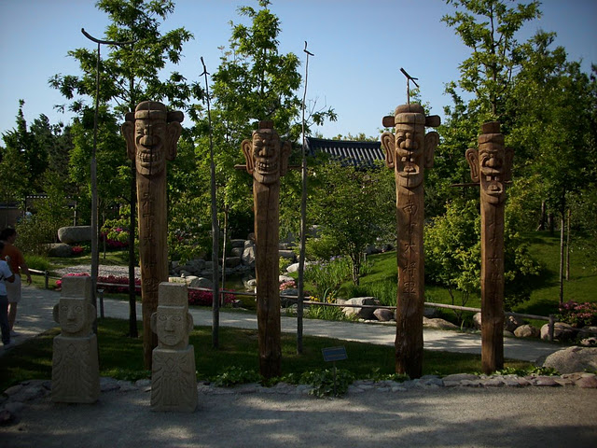
Notes:
Erholungs Marzhan Park.-Korean Garden

Slide 20
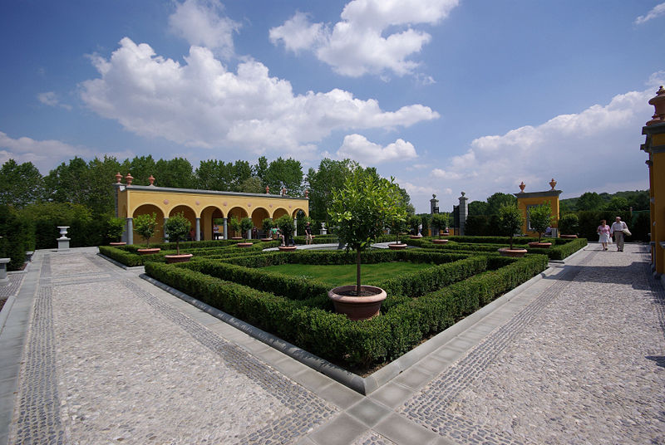
Notes:
Erholungs Marzhan Park.-Jardin Italiano

Slide 21
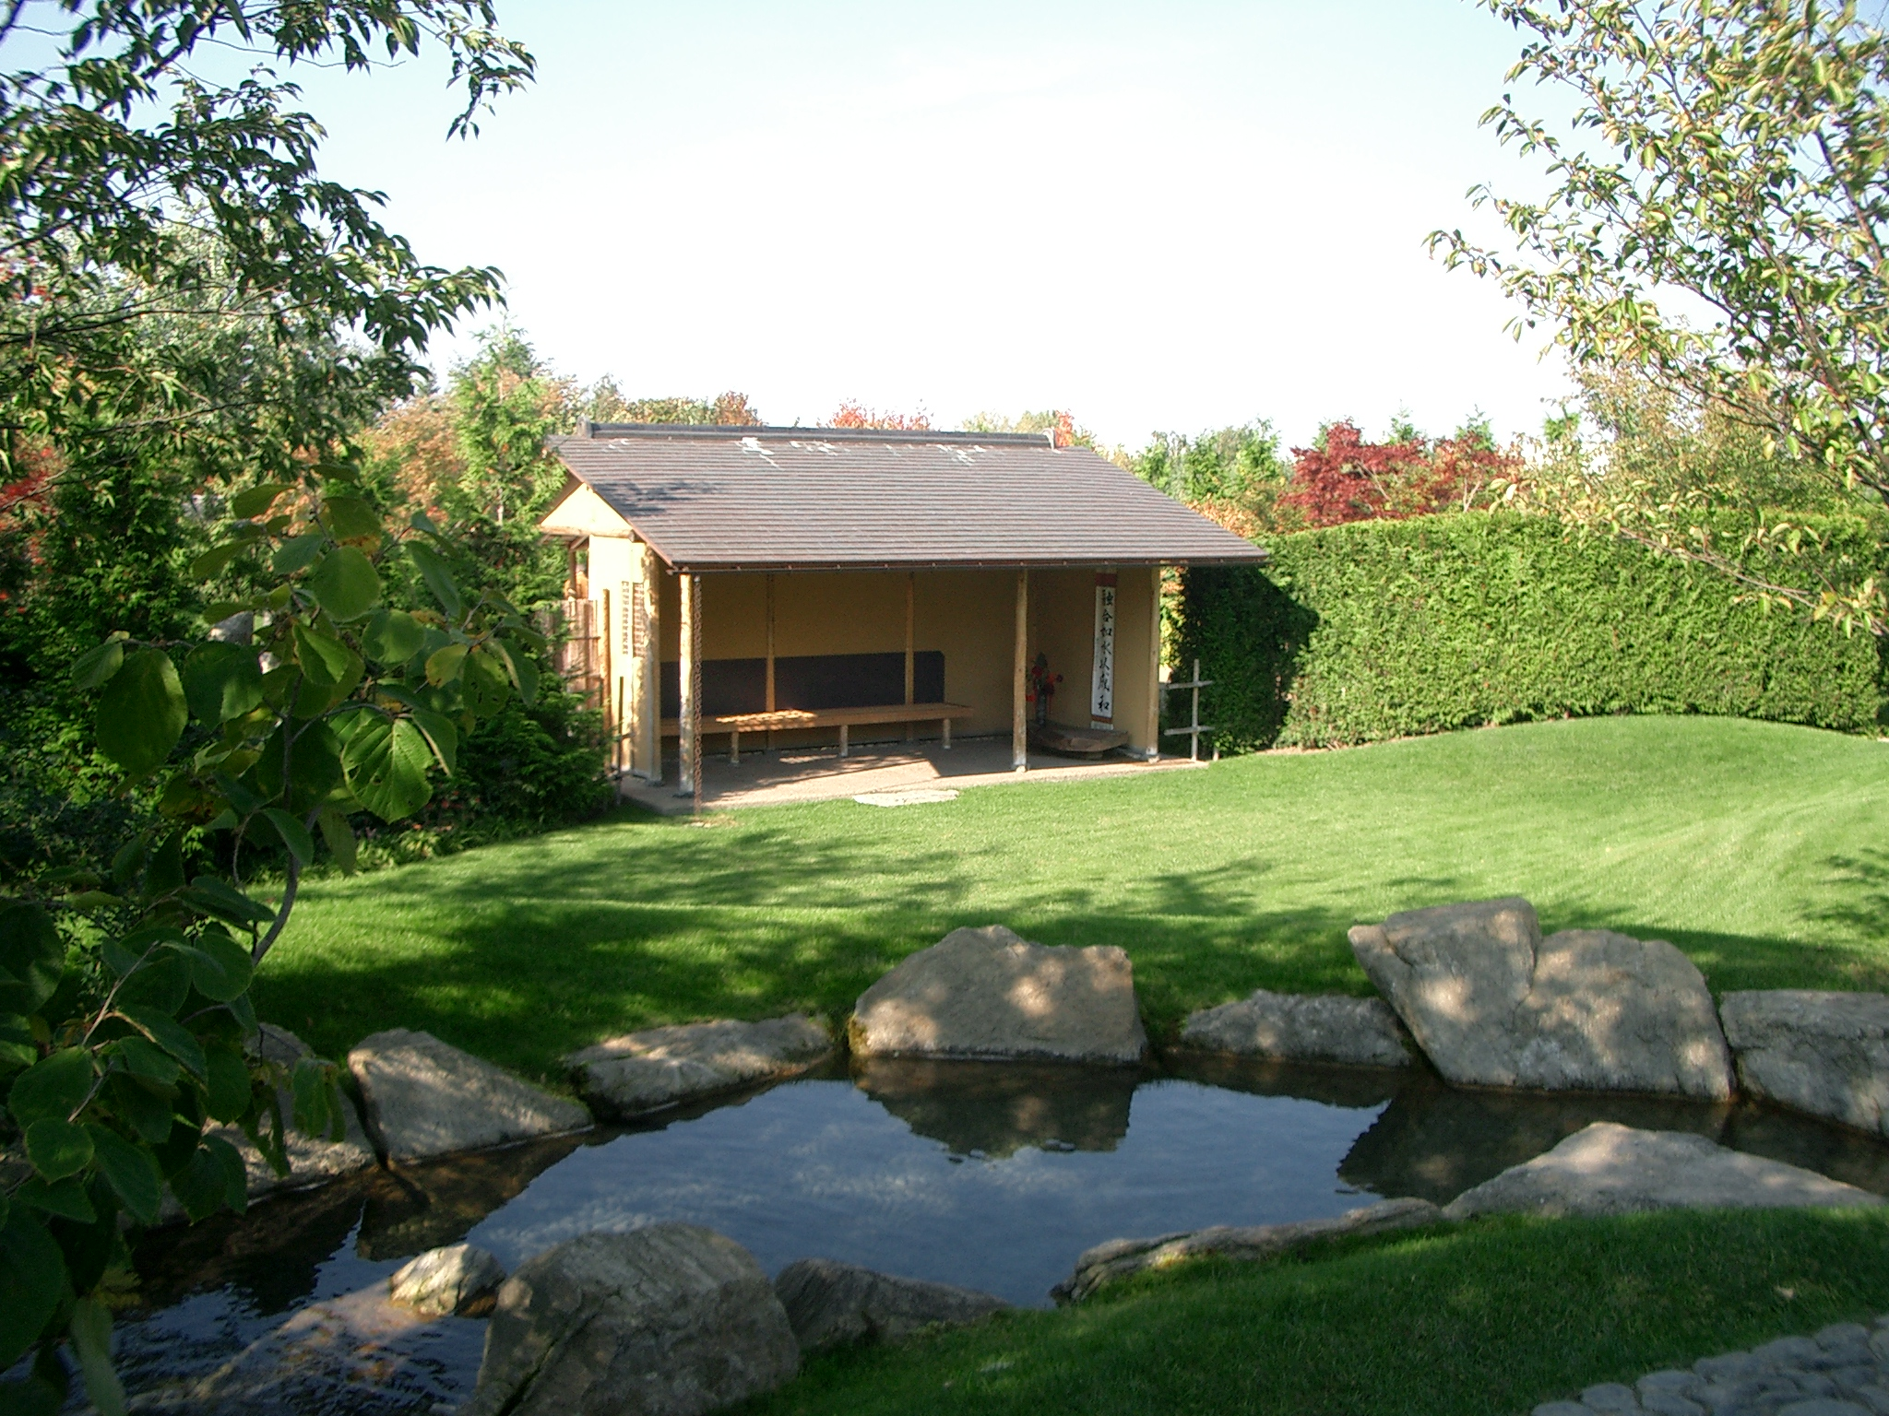
Notes:
Erholungs Marzhan Park

Slide 22
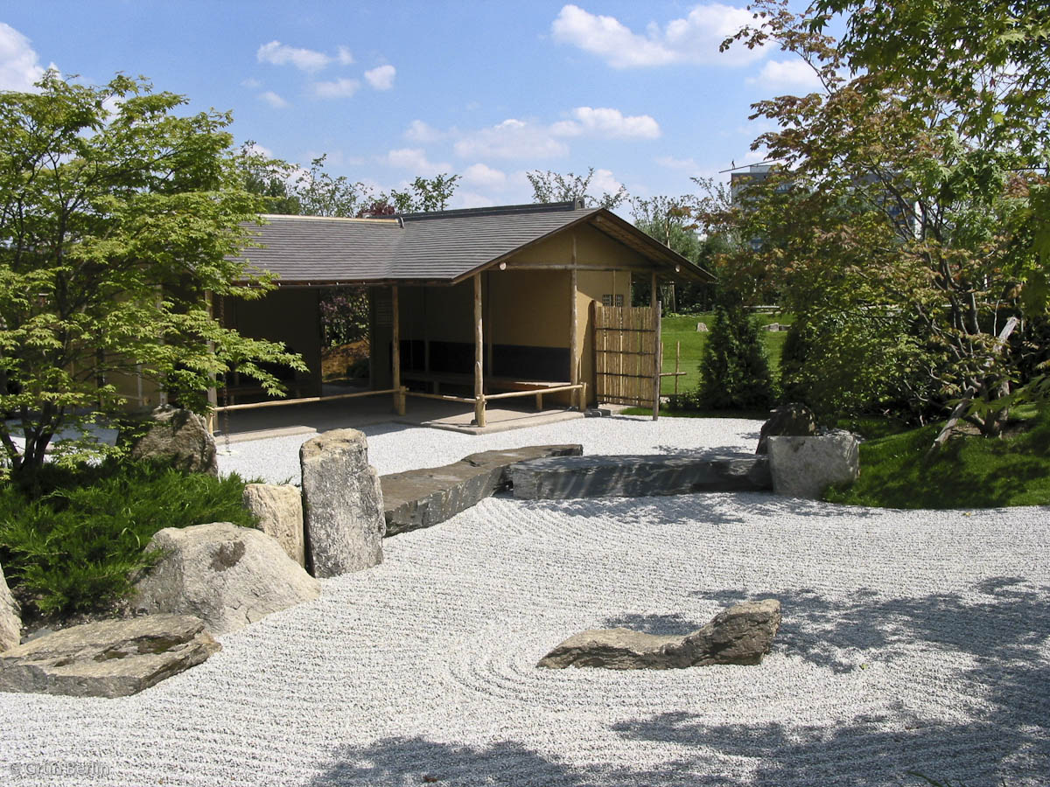
Notes:
Erholungs Marzhan Park

Slide 23
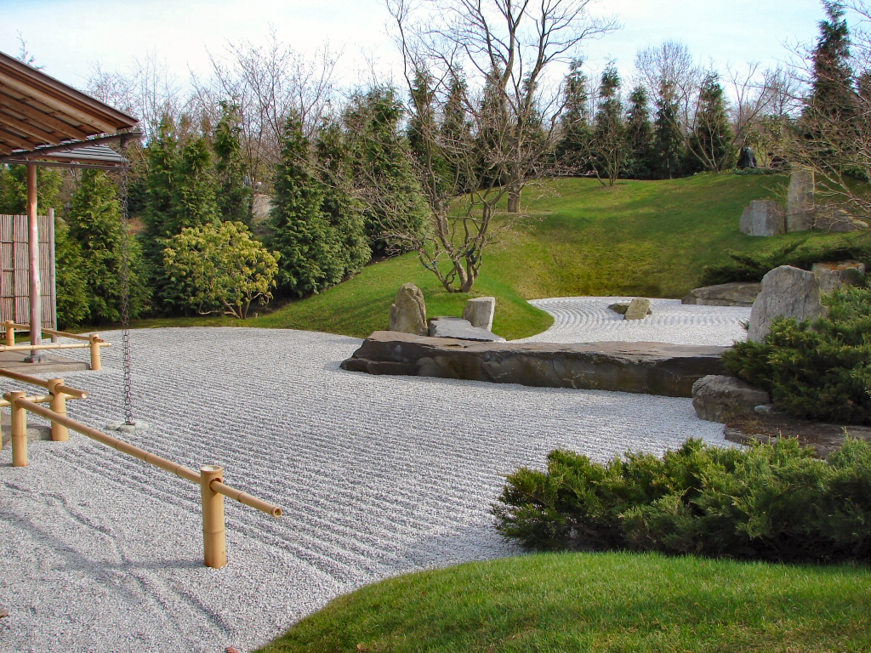
Notes:
Erholungs Marzhan Park

Slide 24
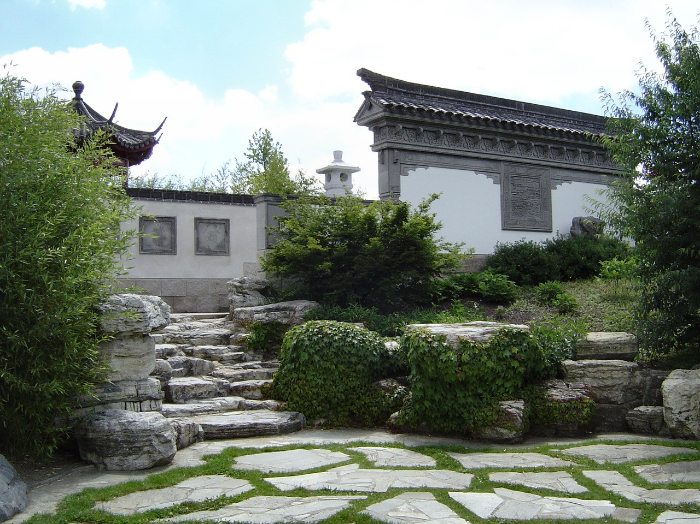
Notes:
Erholunspark

Slide 25
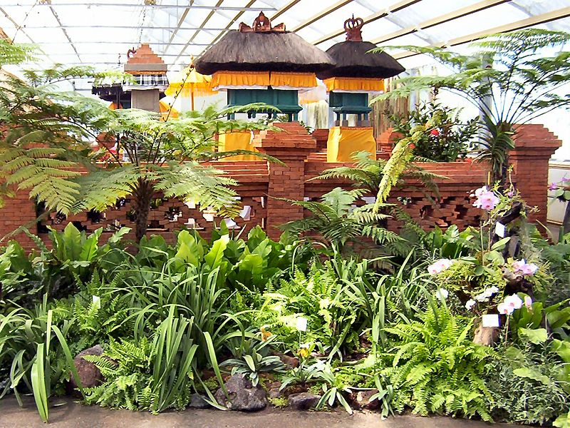
Notes:
Erholungs Marzhan ParkJardin Balines

Slide 26
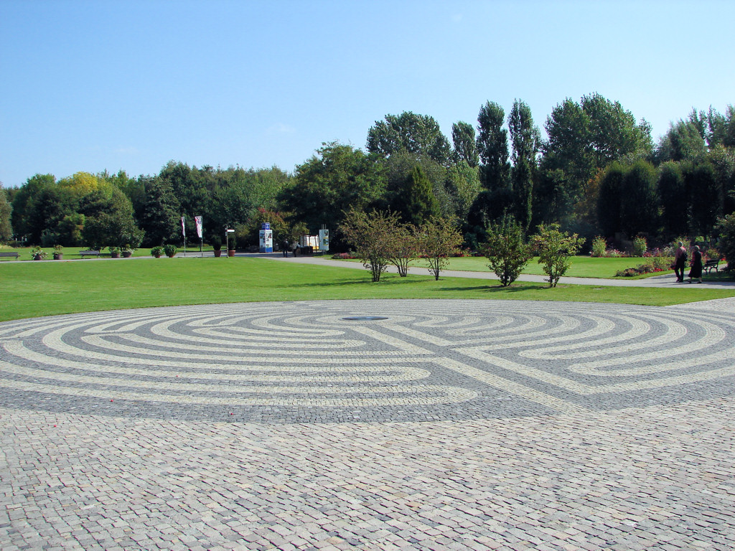
Notes:
Erholungs Marzhan Park

Slide 27
Notes:
Erholungs Marzhan Park

Slide 28
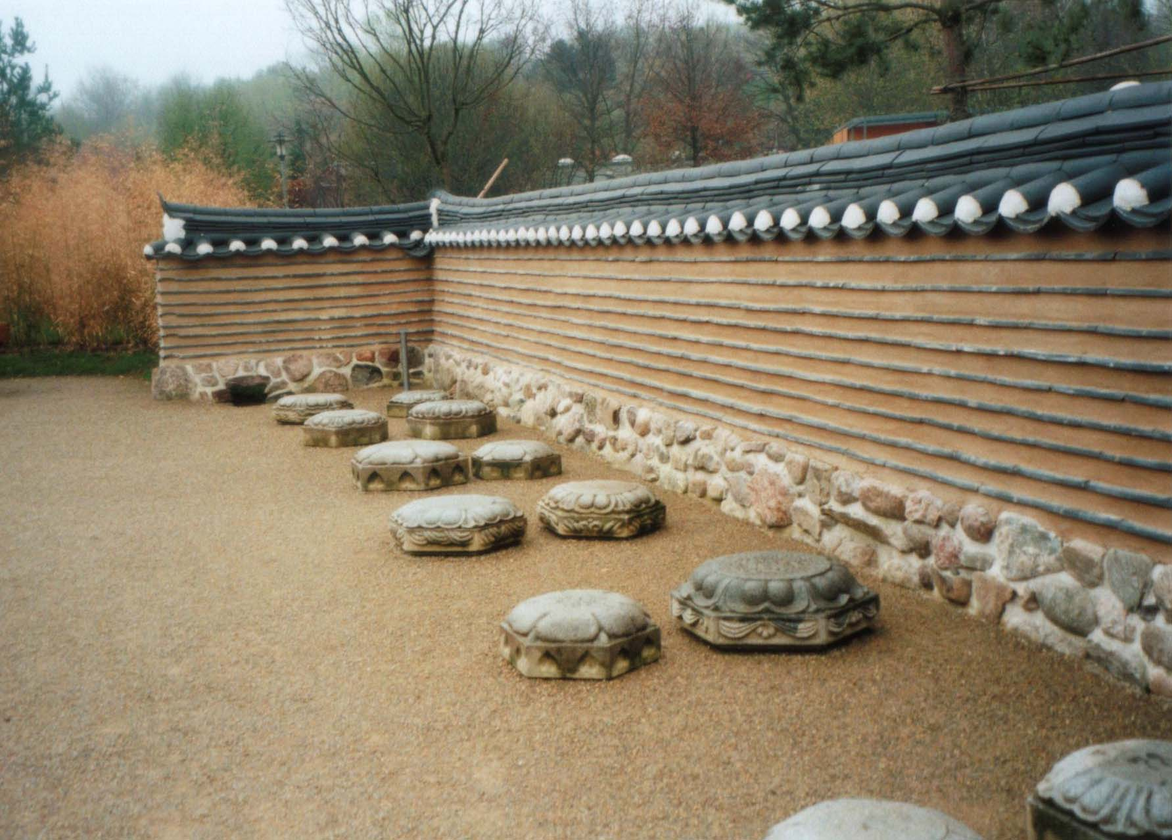
Notes:
Erholungs Marzhan Park

Slide 29
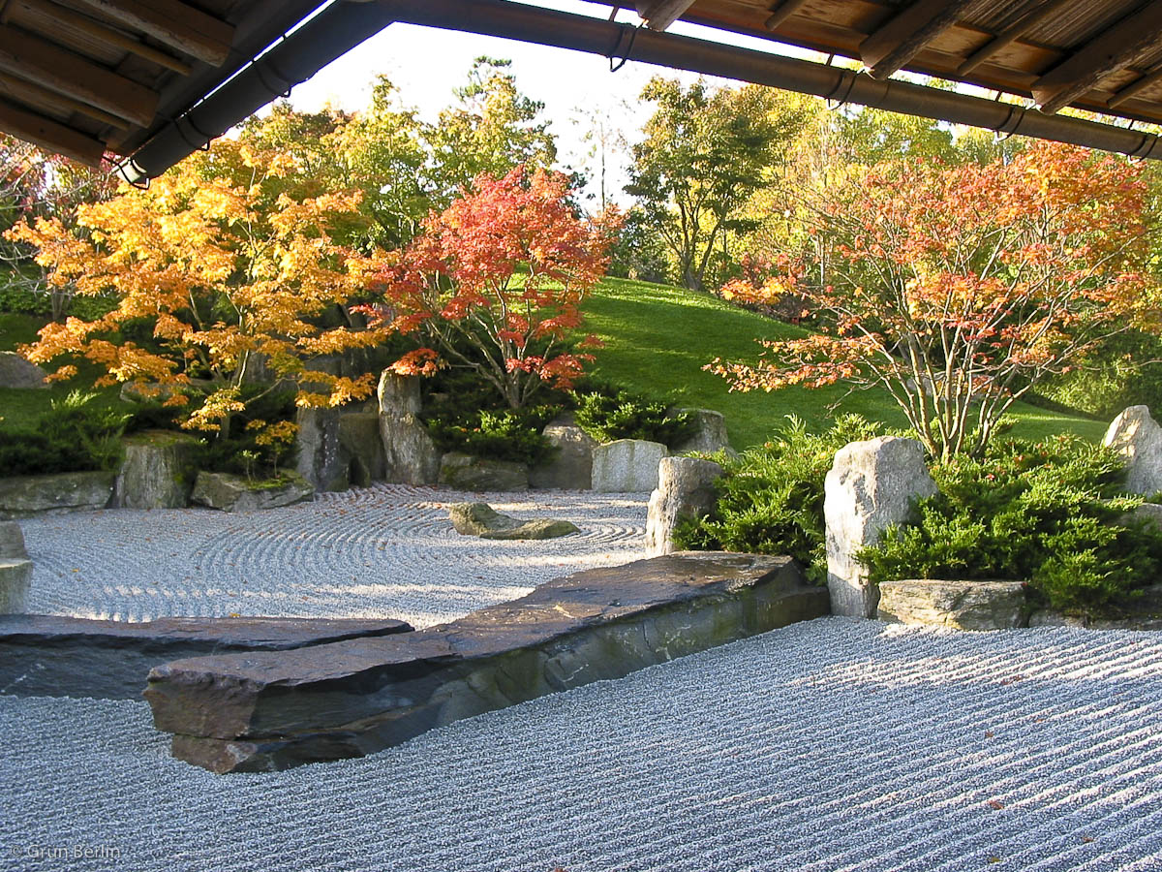
Notes:
Erholungs Marzhan Park

Slide 30
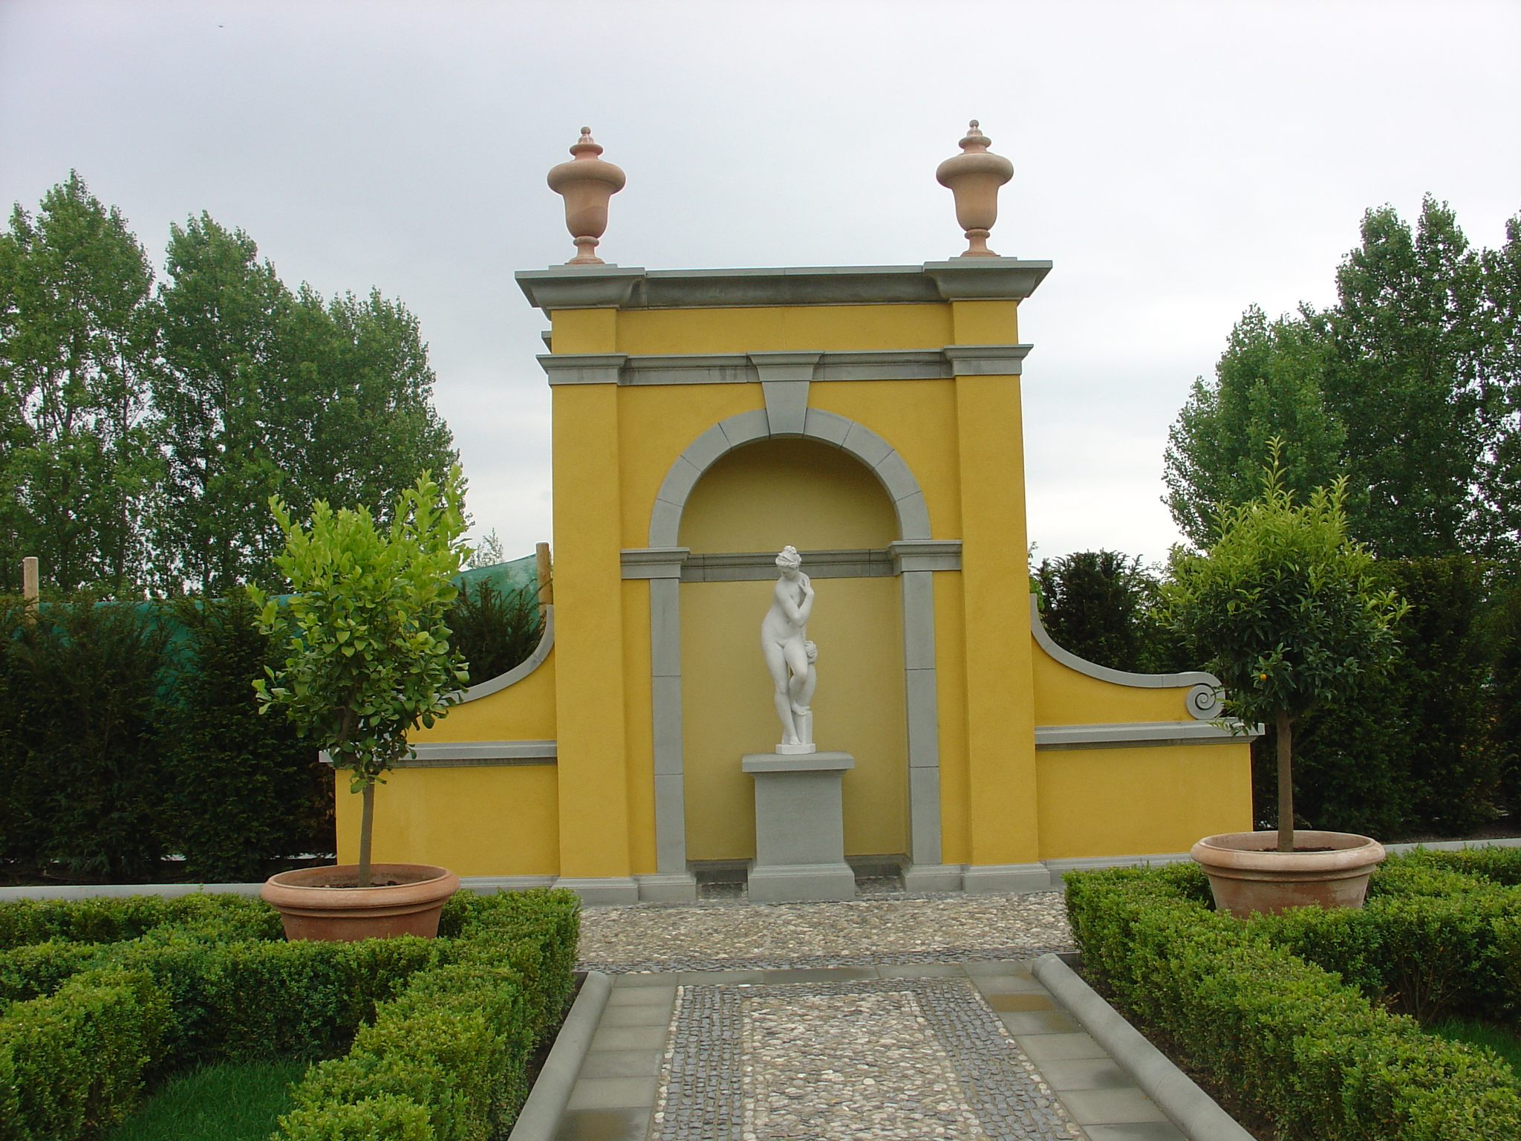
Notes:
Erholungs Marzhan Park

Slide 31
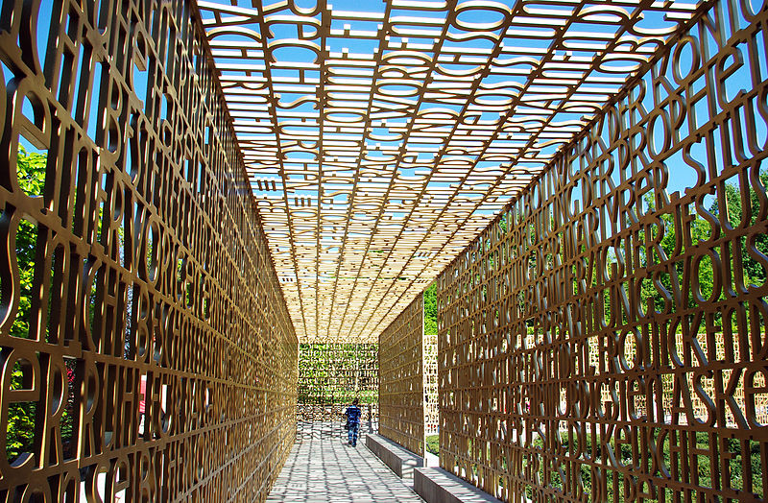
Notes:
Erholungs Marzhan Park.-Christian Garden

Slide 32
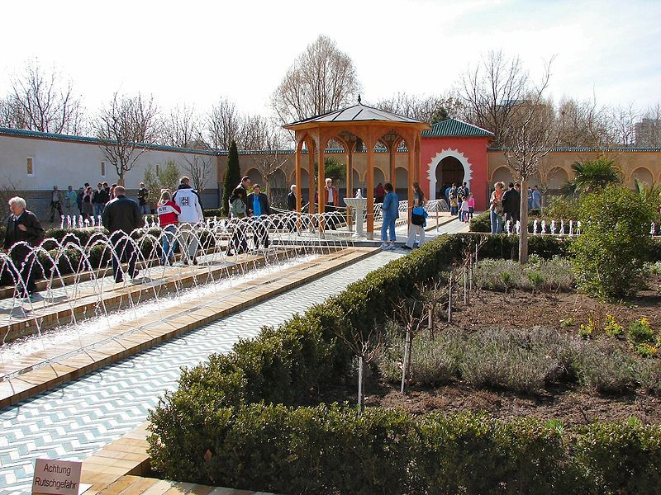
Notes:
Erholungs Marzhan Park.-Oriental Garden

Slide 33
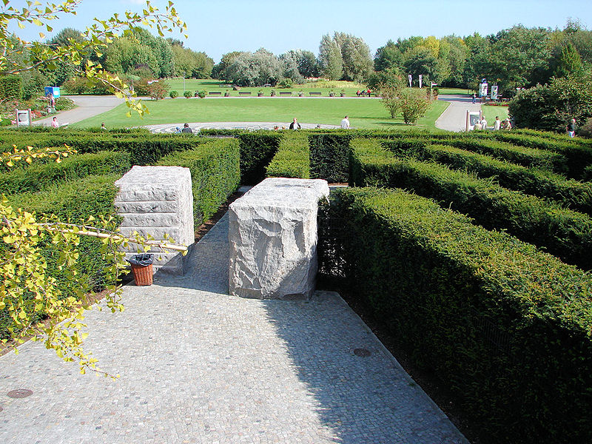
Notes:
LErholungs Marzhan Park.-Laberinto

Slide 34
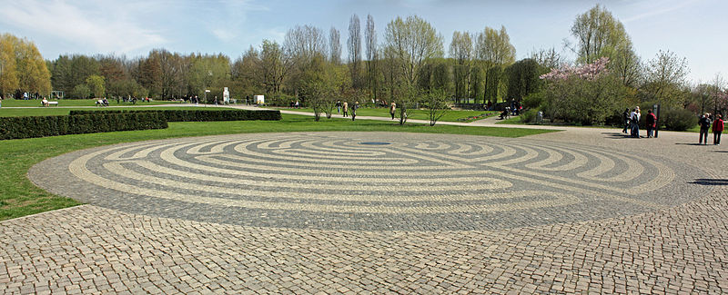
Notes:
Erholungs Marzhan Park.-Laberinto en el pavimento

Slide 35
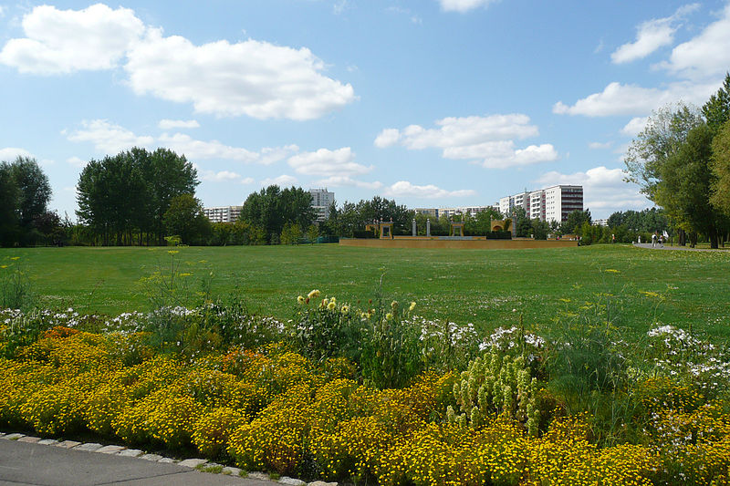
Notes:
Erholungs Marzhan ParkErholungs Marzhan Park

Slide 36
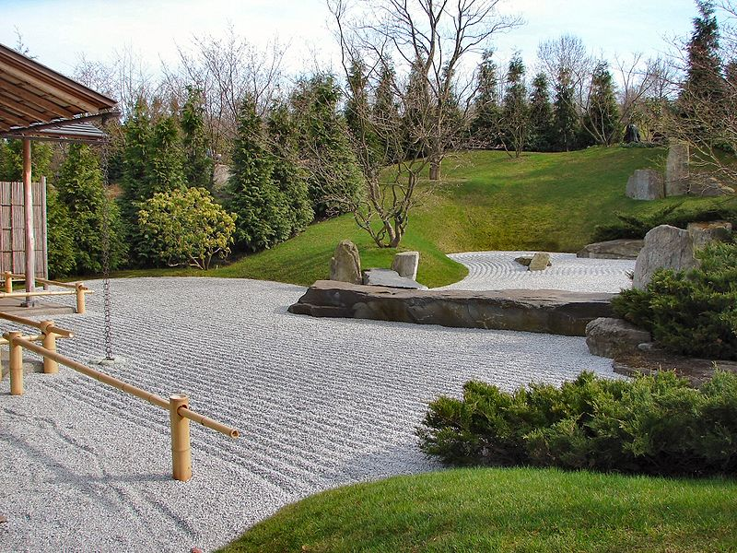
Notes:
Erholungs Marzhan ParkJardin japones

Slide 37
Tiergarten
El Tiergarten es principal parque de Berlín, capital de Alemania.
Ubicado en el centro de la ciudad, es además desde 2001 un distrito de esta ciudad.
En sus primeros años fue una zona de caza y posteriormente pasó a ser una gran zona verde para uso y disfrute de los berlineses.
Tiergarten significa jardín de animales, en recuerdo de cuando era lugar de deleite de la aristocracia prusiana como coto de caza de jabalíes y ciervos.

Slide 38
Durante las Revoluciones de 1848, los manifestantes se reunían en el Tiergarten frente a la tropa del ejército de Prusia.
Tras la caída del Muro de Berlín, la Calle del 17 de junio, que atraviesa el parque, ha sido escenario en los últimos años del siglo XX y primeros del XXI de la Love Parade, una de las festividades más multitudinarias de toda la Unión Europea.
Durante 2004 y 2005 esta fiesta no se celebró por problemas de organización, pero a partir de 2006 volvió a realizarse el evento.

Slide 39
Con sus 210 ha. de superficie constituye el mayor parque paisajístico y «pulmón verde» en el centro de Berlín.
Es el segundo parque más grande de la ciudad después del Grunewald

Slide 40
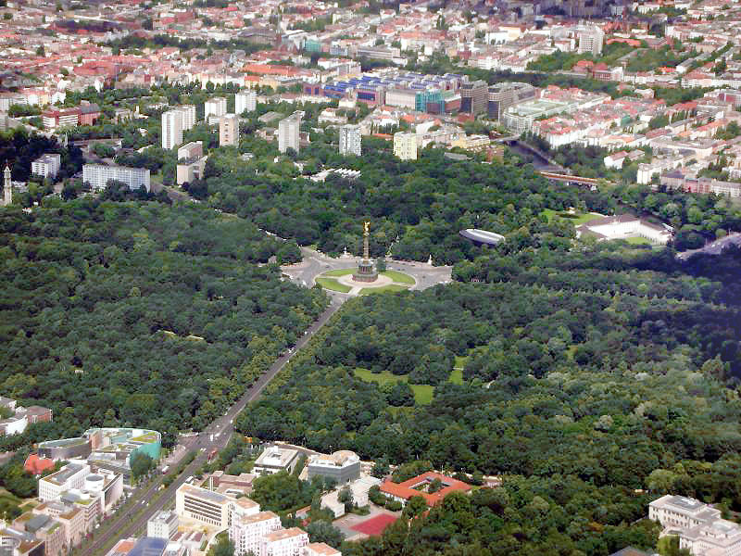
Notes:
Tiergarten

Slide 41
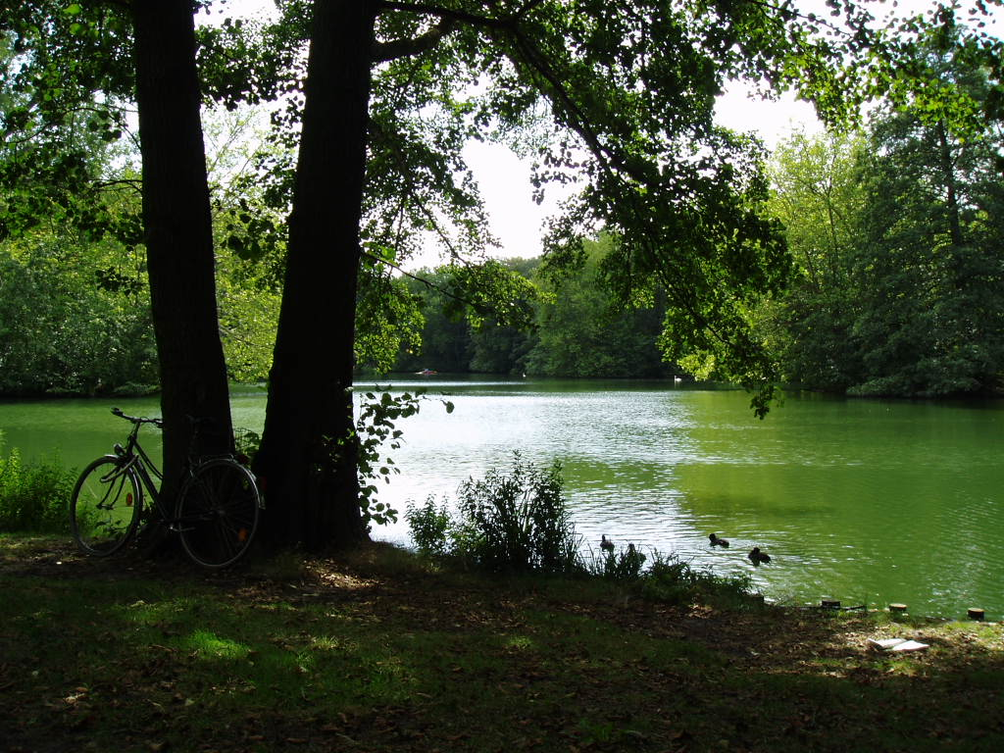
Notes:
Tiergarten.-Berlin

Slide 42
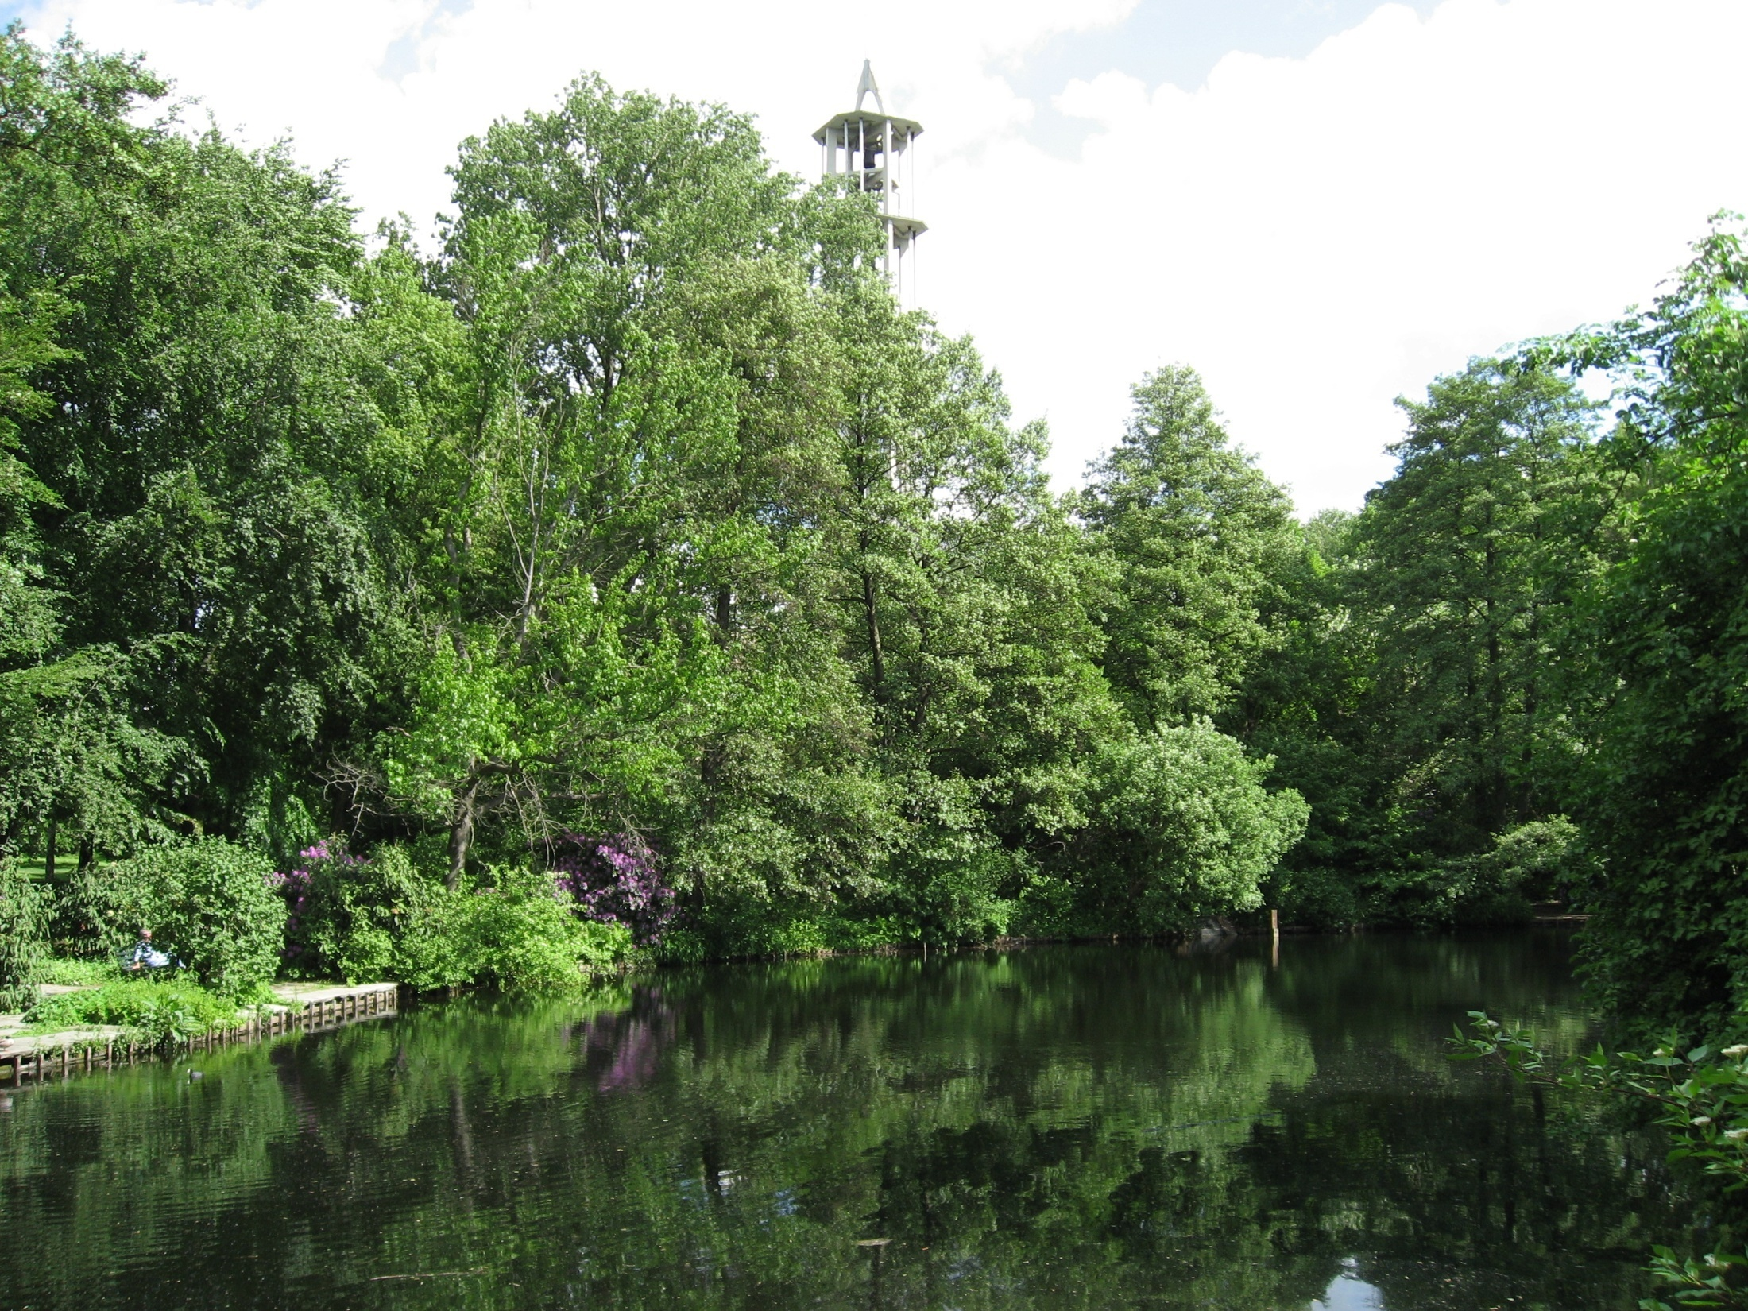
Notes:
Tiergarten

Slide 43
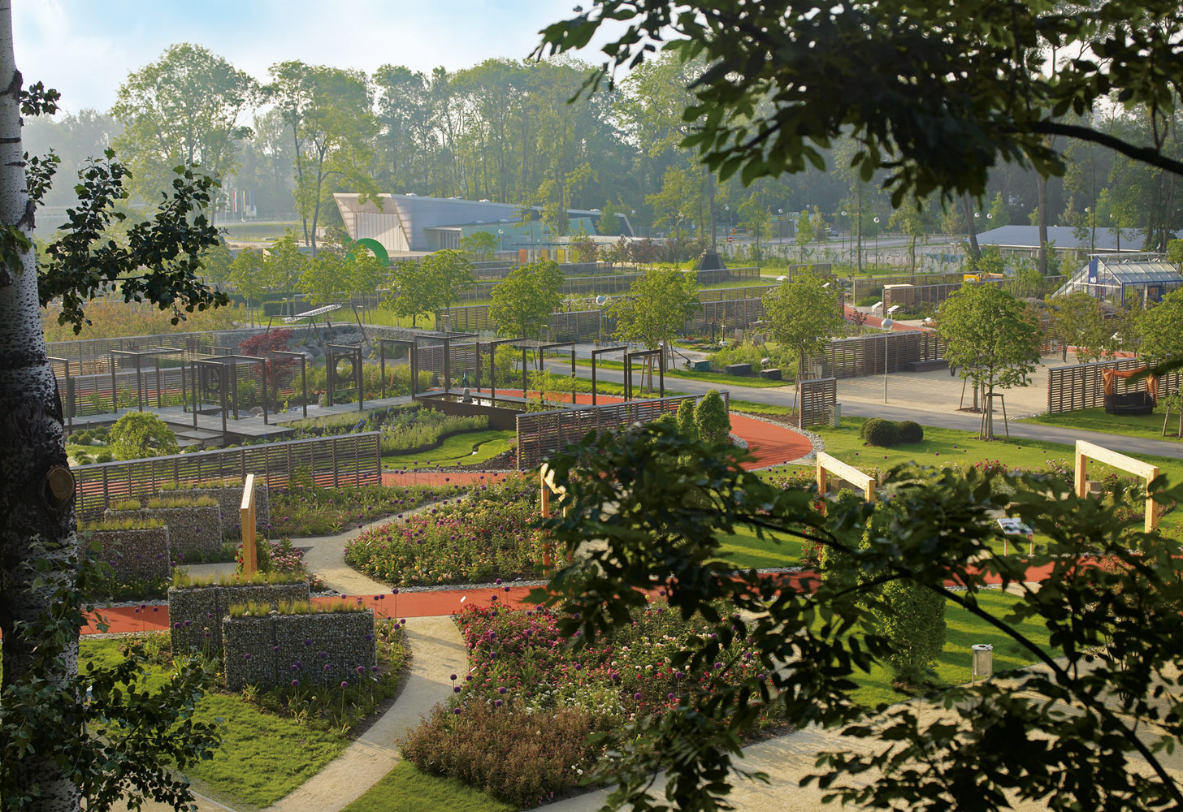
Notes:
Tiergarten

Slide 44
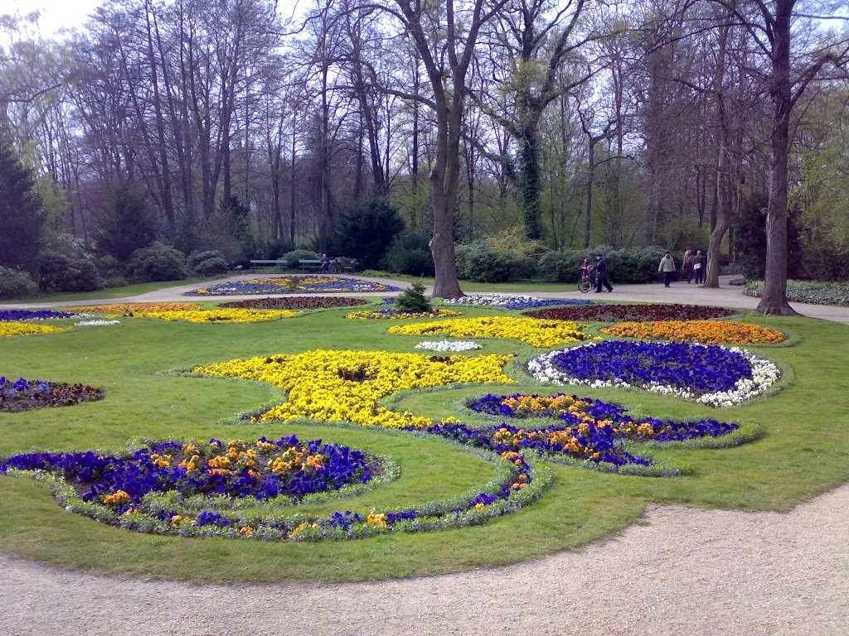
Notes:
Tiergarten

Slide 45
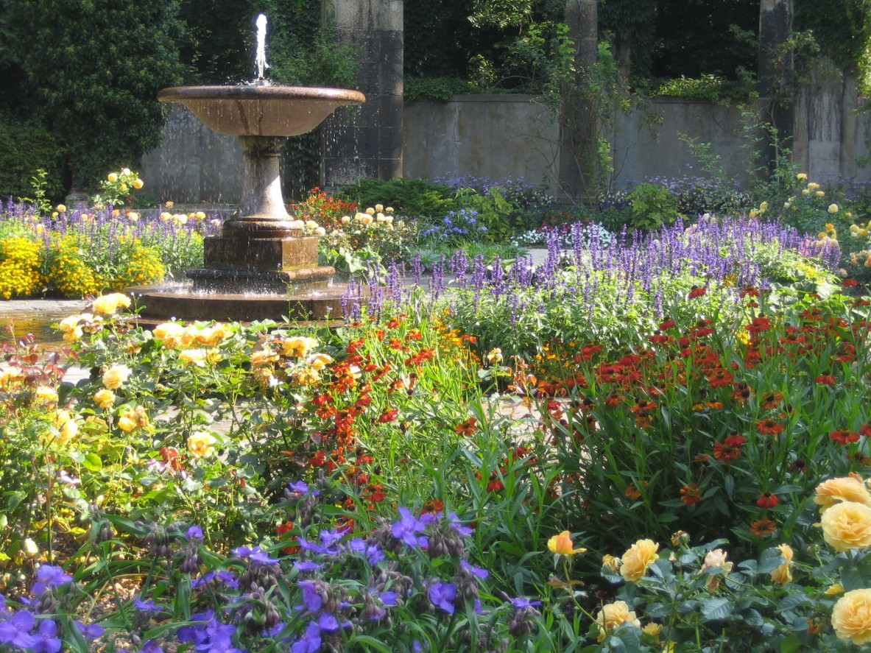
Notes:
Tiergarten

Slide 46
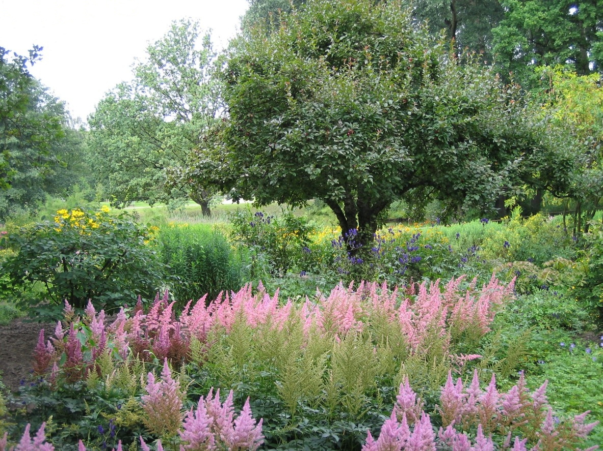
Notes:
Tiergarten

Slide 47
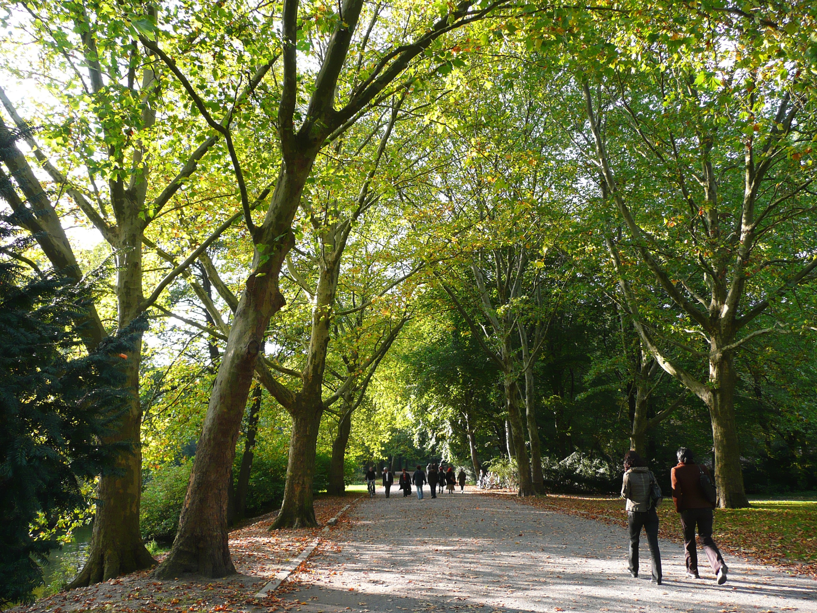
Notes:
Tiergarten

Slide 48
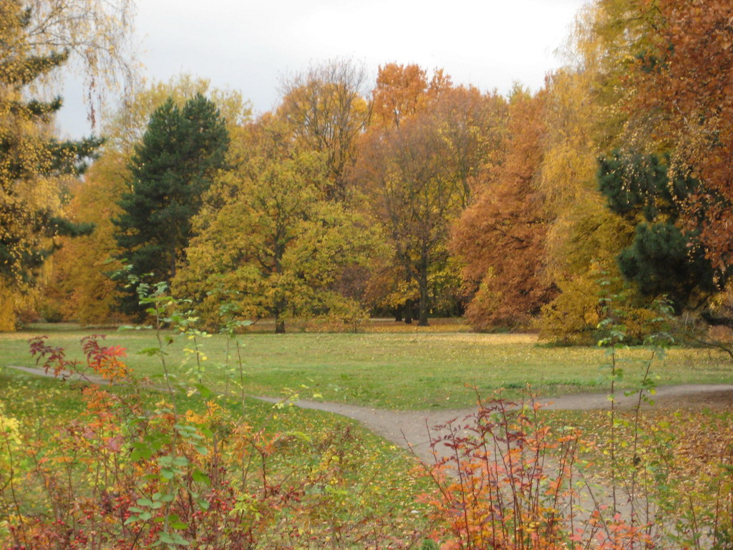
Notes:
Tiergarten

Slide 49
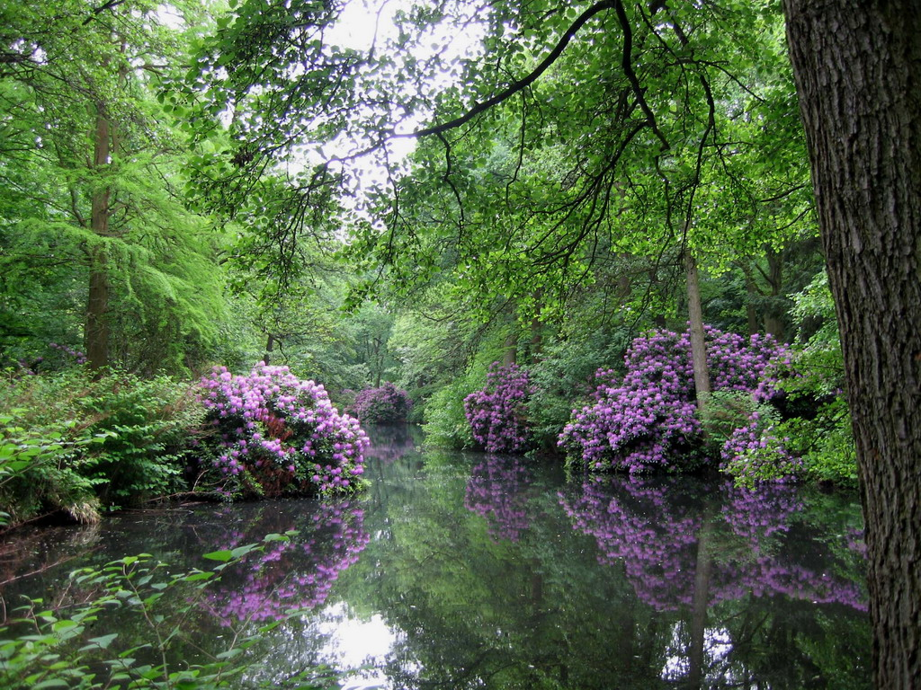
Notes:
Tiergarten

Slide 50
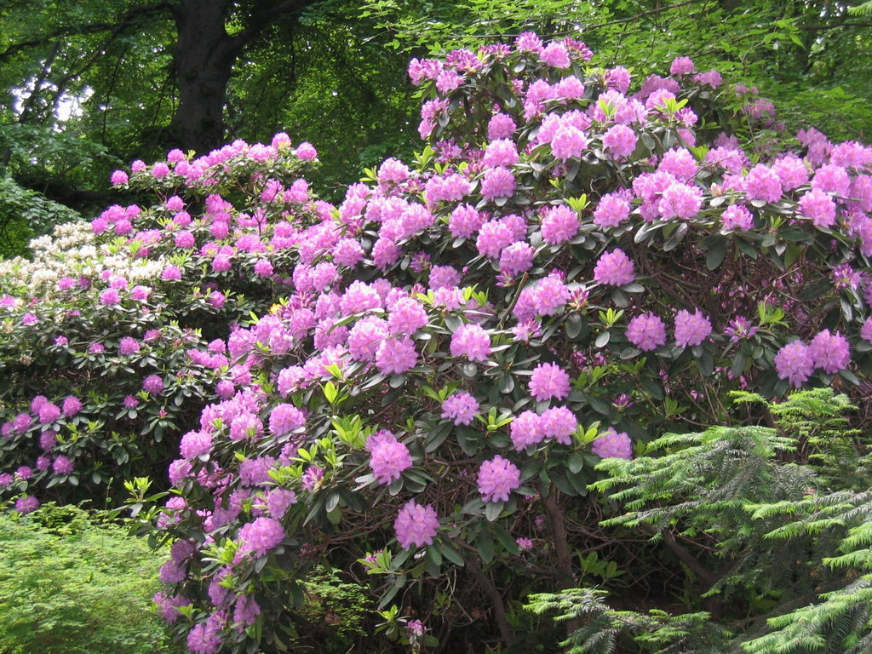
Notes:
Tiergarten

Slide 51
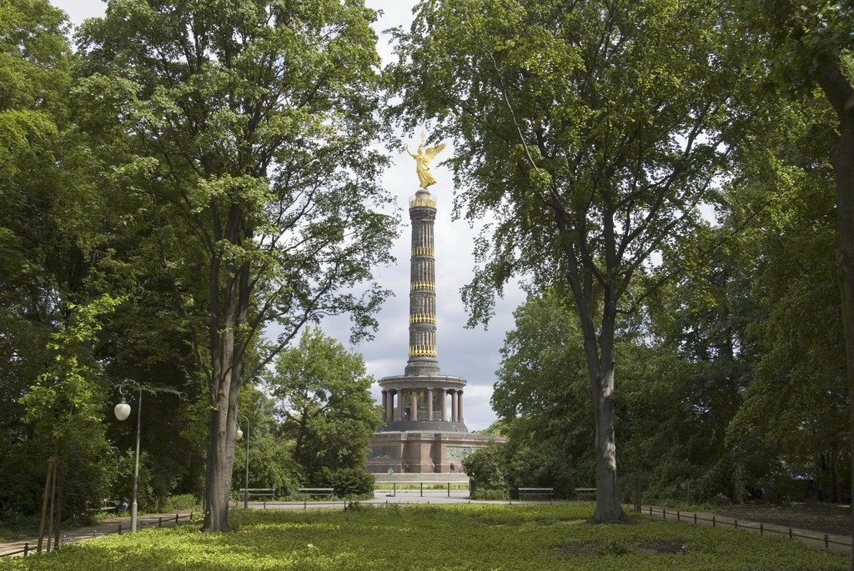
Notes:
Tiergarten

Slide 52
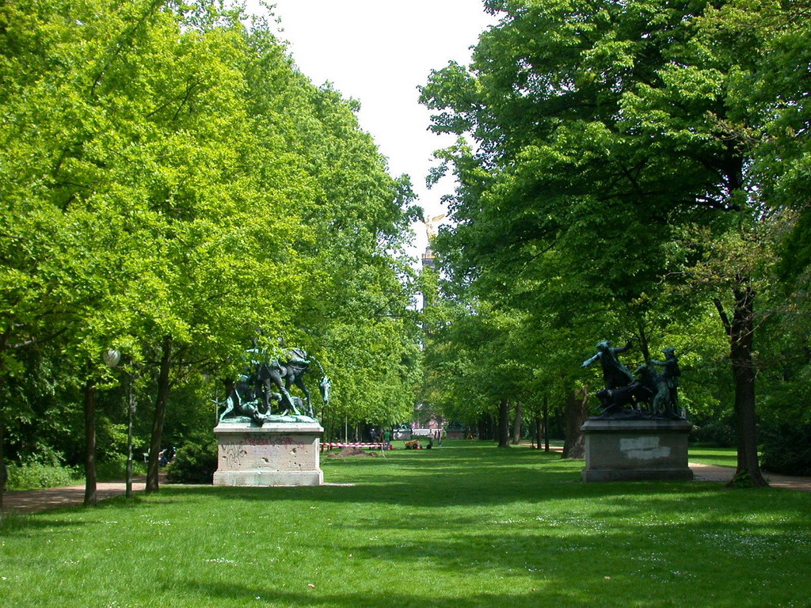
Notes:
Tiergarten

Slide 53
TREPTOWER PARK
Treptower Park es un parque a orillas del río Spree, en el Alt-Treptow , en el distrito de Treptow-Köpenick , al sur del centro de Berlín .
El parque es un lugar popular para la recreación de los berlineses y una atracción turística.
También se utilizó para el concierto de la banda de rock británica Barclay James Harvest, el 14 de julio de 1987, que fue el primer concierto al aire por una banda de rock occidental en la República Democrática Alemana .

Slide 54
Su característica destacada es el Soviet War Memorial (a veces traducida como "Cenotafio Soviético"), construido por el arquitecto Yakov Belopolsky de la Unión Soviética arquitecto para conmemorar los 20.000 soldados soviéticos caídos en la Batalla de Berlín en abril-mayo de 1.945 .
Fue inaugurado cuatro años después de que terminó la guerra el 8 de mayo de 1949.

Slide 55
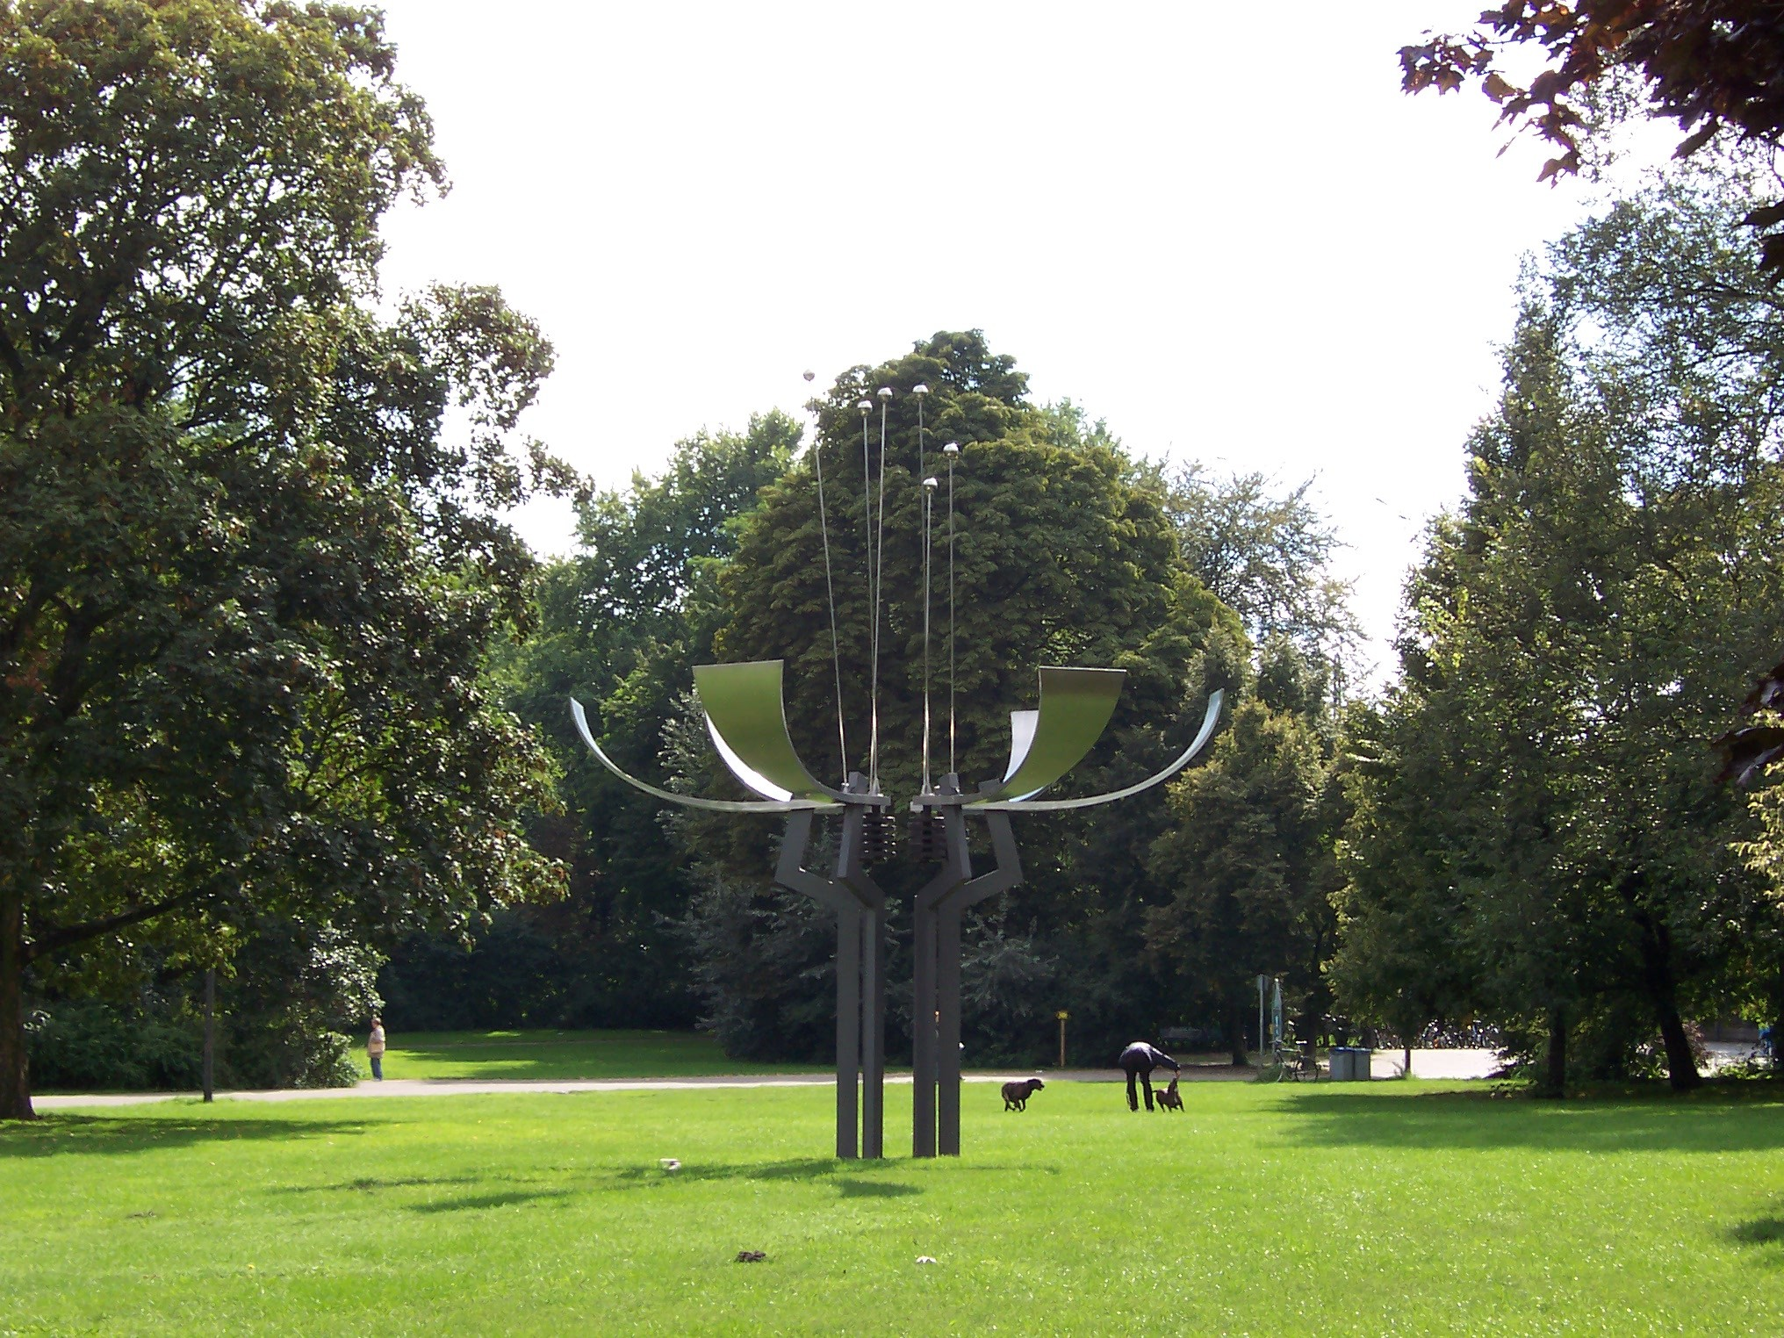
Notes:
Treptower Park

Slide 56
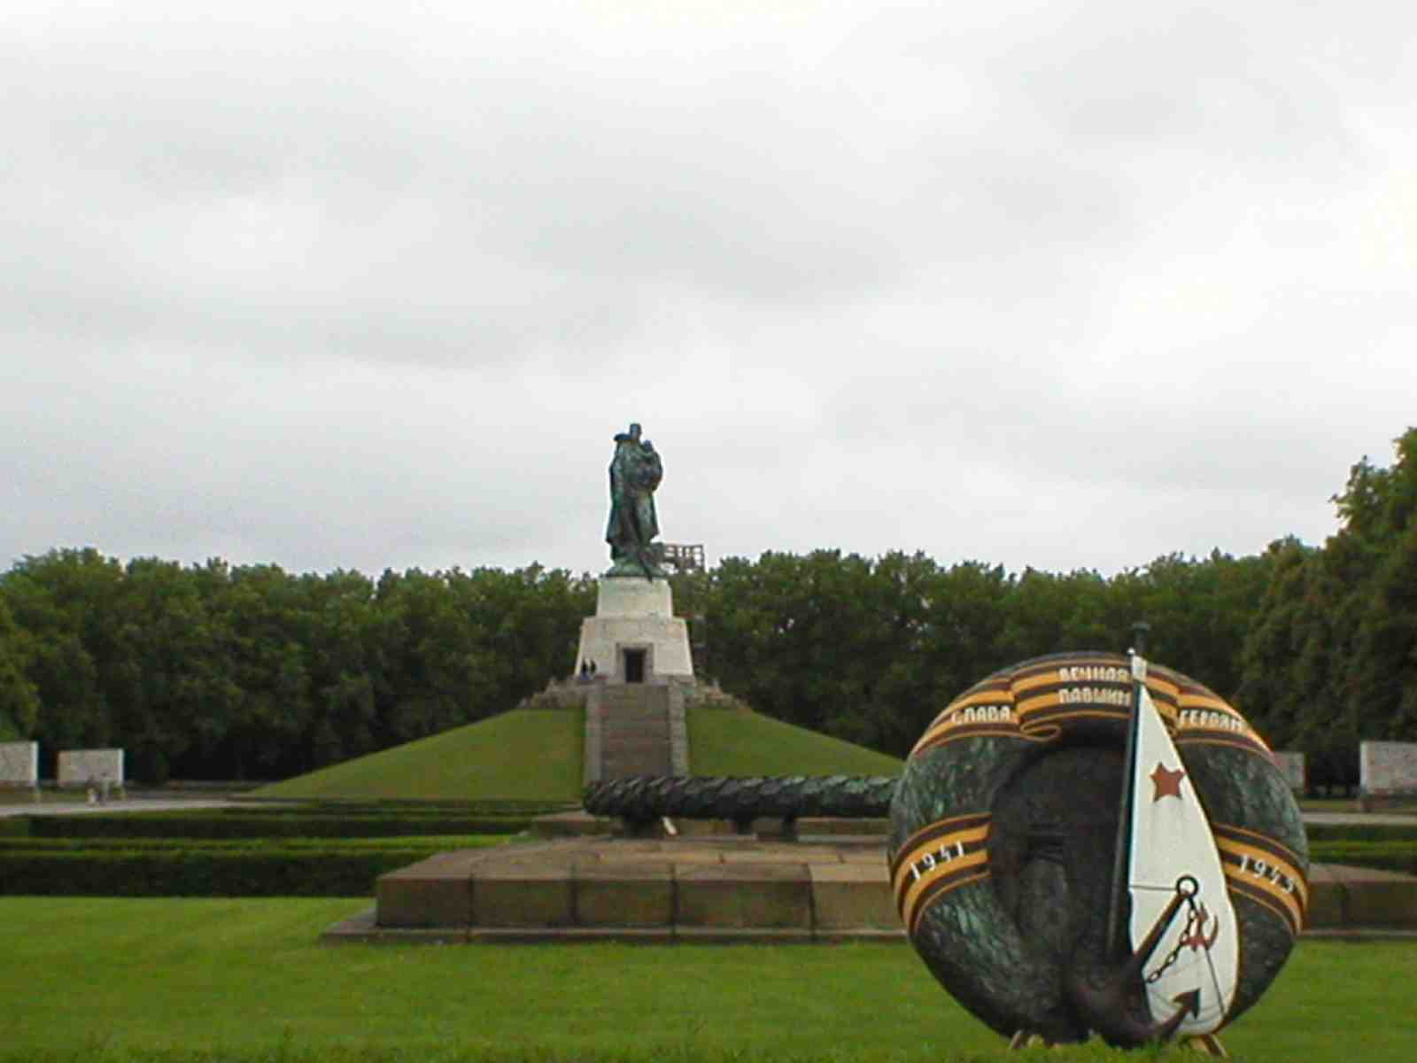
Notes:
Treptower Park

Slide 57
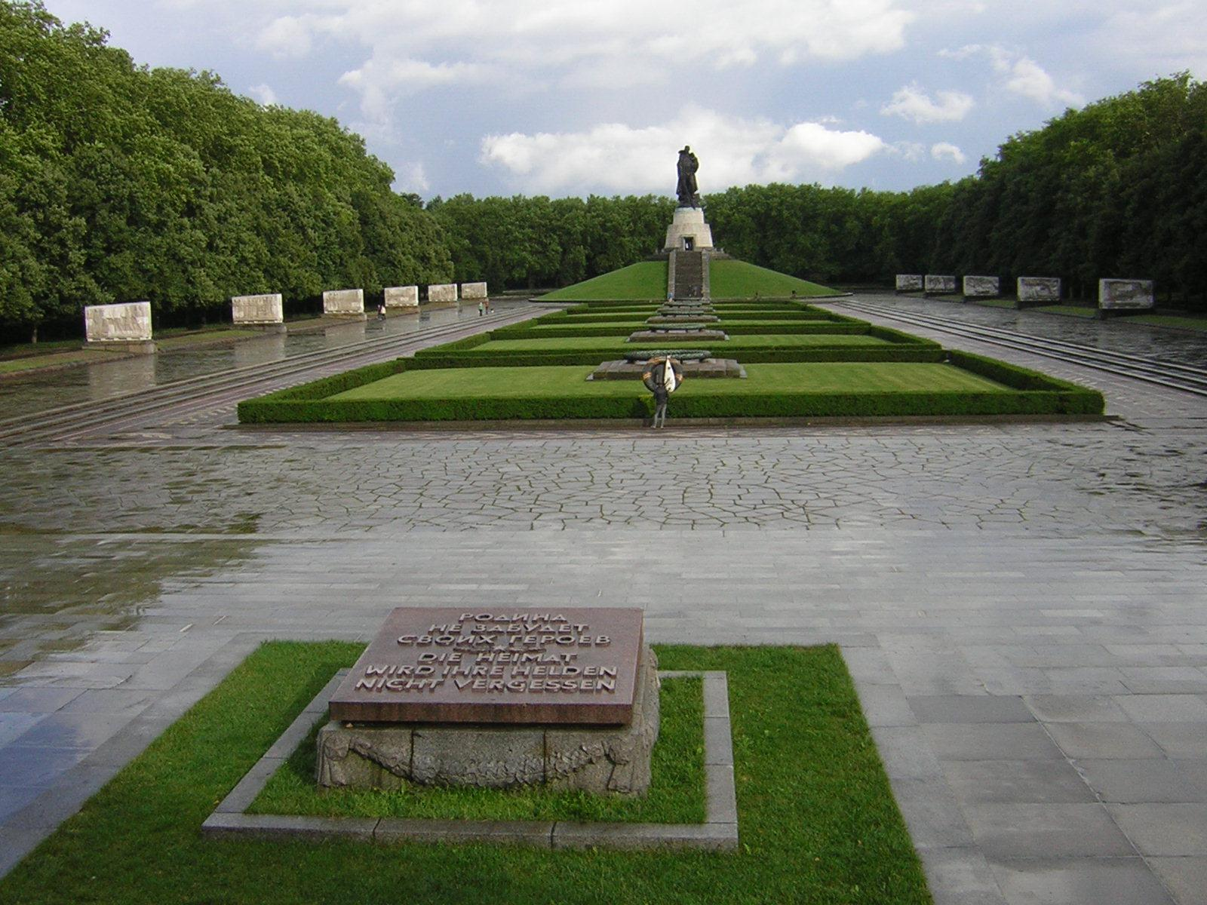
Notes:
Treptower Park

Slide 58
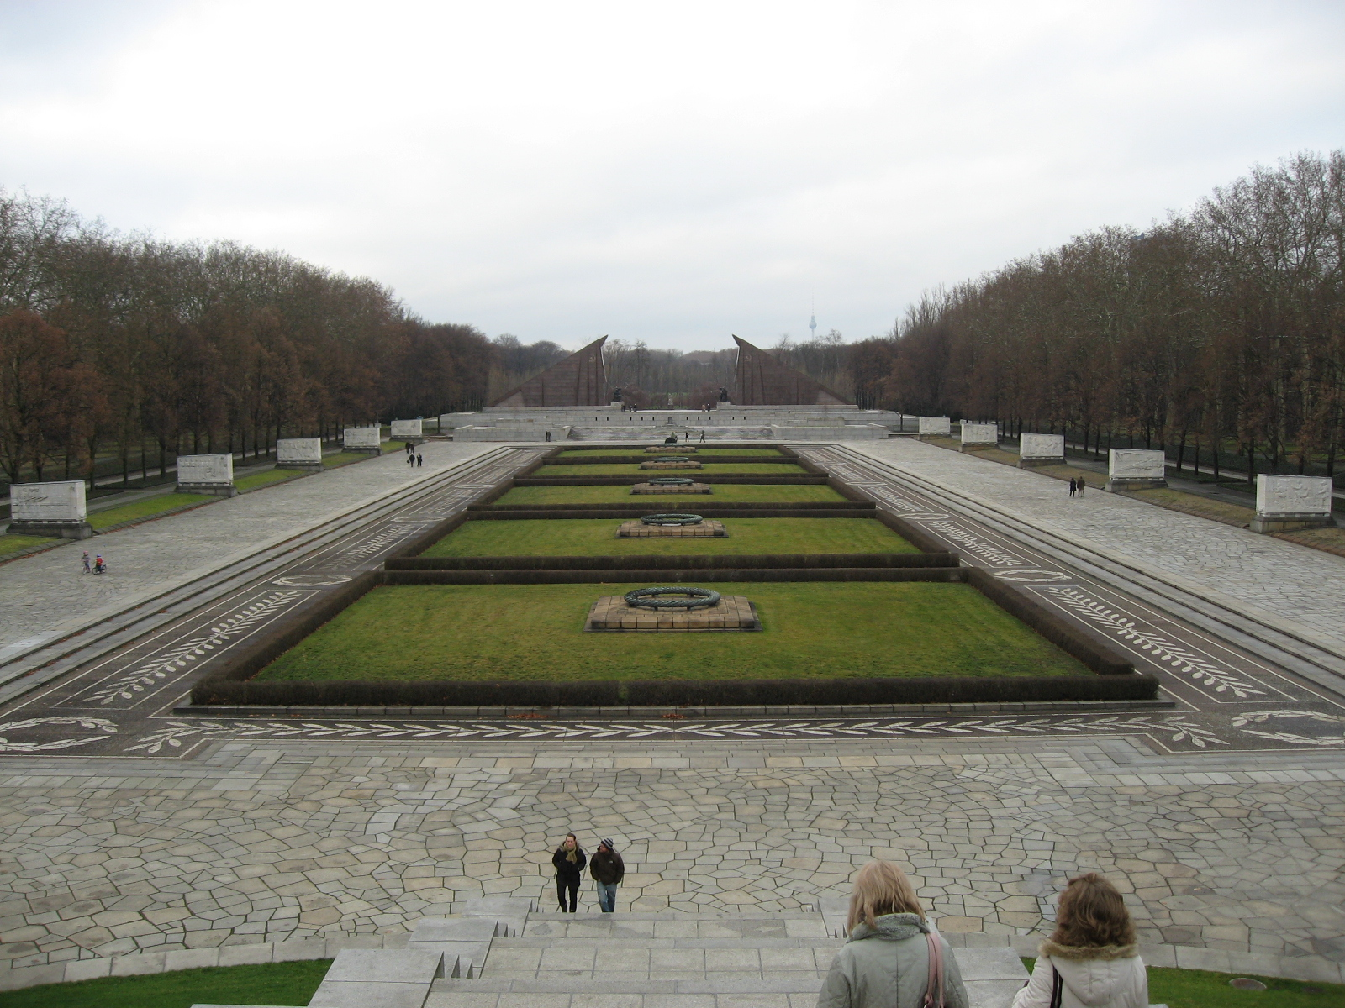
Notes:
Treptower Park

Slide 59
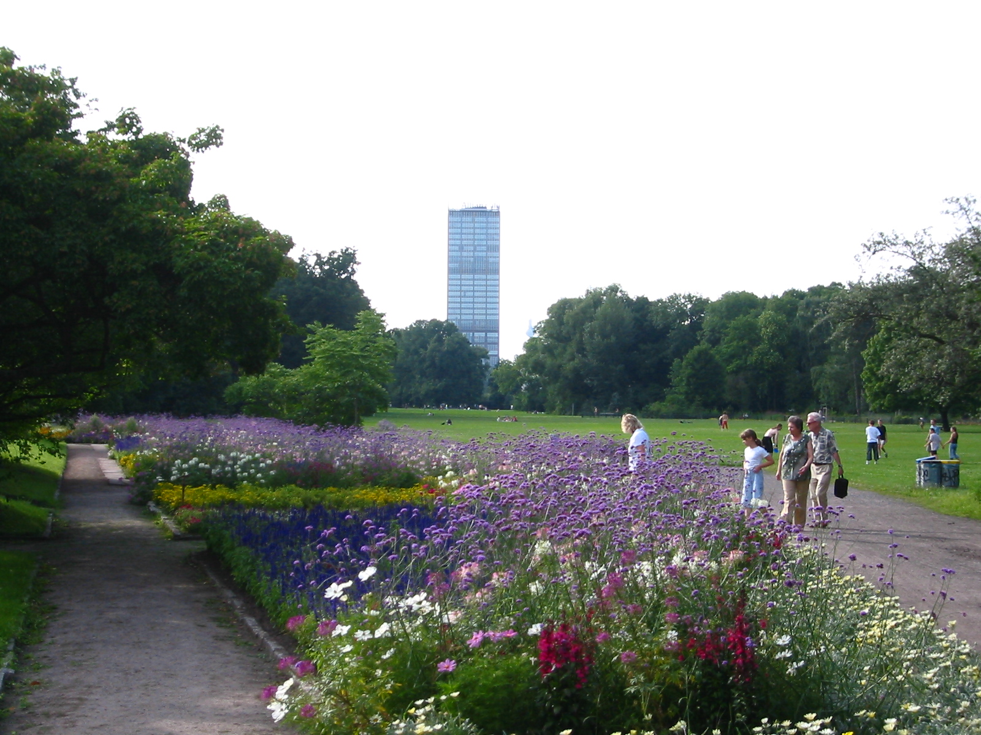
Notes:
Treptower Park

Slide 60
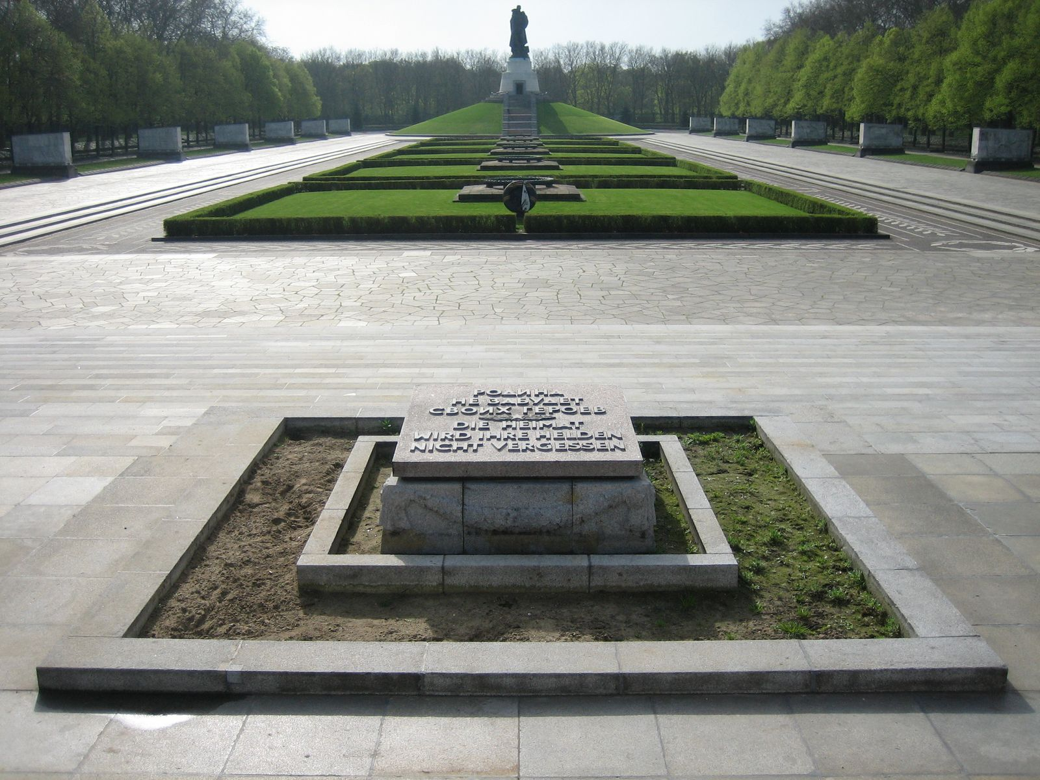
Notes:
Treptower Park

Slide 61
BERLIN.-CHINESE GARDEN
El "Jardín de la Luna regenerado" en Berlín Marzahn-Hellersdorf es un impresionante símbolo de la estrecha relación de ciudades hermanas entre Pekín y Berlín.
El jardín es el más grande de su tipo en Europa.
Gracias a la iniciativa de Manfred Durniok, un productor de cine alemán y ciudadano de honor de Beijing, el jardín fue diseñado en 1994 y el jardín completado en 2000 por arquitectos y artesanos de Pekín.

Slide 62
La luna representa una imagen importante en la tradición china y se utiliza en el nombre del parque como expresión de alegría por la reunificación de Alemania.
El diseño del parque, que cuenta con hermosos paisajes de agua, puentes, plantas de Asia y edificios chinos tradicionales, se ha convertido en un área de recreación popular para Berliner y Brandenburgers.
Eventos culturales y deportivos, así como presentaciones sobre el arte del té tienen lugar aquí regularmente.

Slide 63
El jardín chino es parte de los "Jardines del Mundo", proyecto del Parque Recreativo Marzahn .
El parque es también el sitio de los jardines japoneses, balinés, oriental y coreano, que en conjunto forman un conjunto paisaje que es único en el mundo.

Slide 64

Notes:
Berlin Chinese Garden

Slide 65

Notes:
Berlin Chinese Garten

Slide 66

Notes:
Berlin Chinese Garten

Slide 67

Notes:
Berlin Chinese Garten

Slide 68

Notes:
Berlin

Slide 69
BERLIN JUDEISH MUSEUM
El Museo Judío perteneciente al Museo de Berlín, está ubicado en la ciudad de Berlín, Alemania.
Muestra, a través de obras artísticas y objetos de la vida cotidiana, la historia de los judíos que viven y vivieron en Alemania durante los últimos dos mil años.
El edificio que alberga el museo está diseñado por el arquitecto polaco Daniel Libeskind y fue inaugurado en 1999.
El "Jardín del Exilio", cuyo nombre oficial es Josef Hoffmann, es un gran cuadrado situado en el exterior del edificio donde hay 49 pilares de planta cuadrada dispuestos en cuadrícula.

Slide 70
El número 49 simboliza el año de fundación de Israel, pues se fundó el año 1948, es decir, durante el 49º. Éstos son de hormigón y huecos, rellenados con tierra de Berlin (salvo el central, rellenado con tierra de Jerusalén) y coronados con vegetación.
El suelo del Jardín está inclinado con la pendiente siguiendo la diagonal, los pilares son perpendiculares a este suelo, y éstos están cortados paralelamente a su base.
De esta manera, es obvio que los pilares también están inclinados.

Slide 71
Andar por dentro de este “bosque” de pilares coronados con plantas resulta incómodo por culpa de la inclinación diagonal que hay en el suelo, de tal manera que no coincide con ninguna “calle”. Esta molestia es un objetivo perseguido por el arquitecto.

Slide 72

Notes:
Berlin Judeiches Museum

Slide 73

Notes:
Berlin.-Judeiches Museum

Slide 74

Notes:
Berlin.-Judeiches Museum

Slide 75

Notes:
Berlin.-Judeiches Museum

Slide 76

Notes:
Berlin.-Holocaust Memorial

Slide 77

Notes:
Berlin.-Holocaust Memorial

Slide 78

Notes:
Berlin.-Jewis Museum

Slide 79

Notes:
Berlin.-Holocaust Memorial

Slide 80

Notes:
Jewis Museum

Slide 81

Notes:
Jewis Museum

Slide 82

Notes:
Berlin Judeiches Museum

Slide 83

Notes:
Jewis Museum

Slide 84
BRITZER GARDENS
El Britzer Garten , un gran parque en el sur de Berlín, fue designado después de que el local parte Britz de la ciudad de Berlín Neukölln .
Fue construido para el Bundesgartenschau 1985, con el fin de ofrecer un parque nuevo panorama a los ciudadanos en el sureste de Berlín-Oeste, que se encontraban en ese momento aislado de los alrededores.
El parque cubre una superficie de 90 hectáreas y ofrece la naturaleza y la arquitectura de jardín ( rosaledas, bosques de rododendros )… parques infantiles, lagos y colinas, así como los parches de flores multicolores, juego de la temporada en particular y de amplios prados para cualquier actividad de ocio

Slide 85
….parques infantiles, lagos y colinas, así como los parches de flores multicolores, juego de la temporada en particular y de amplios prados para cualquier actividad de ocio
Arquitectura y arte (por ejemplo, el "pabellón de Karl Foerster") desempeñan un papel vital en el parque.
A lo largo del restaurante en el "Kalenderplatz" el mayor reloj de sol de Europa y una pasarela sistema solar, que mide 99 metros de diámetro se pueden ver.

Slide 86
Fue planificado por los arquitectos Juergen Dirk Zilling , Halfmann Jasper y Zillich Klaus .
El "Café am See" fue construido en 1985 por el arquitecto Engelbert Kremsr , utilizando su tecnología de movimiento de tierras.

Slide 87

Notes:
Berlin.-Britzer Gardens

Slide 88

Notes:
Berlin.-Britzer Garten

Slide 89

Notes:
Berlin.-Britzer Garten

Slide 90

Notes:
Berlin.-Britzer Garten

Slide 91

Notes:
Berlin.-Britzer Garten

Slide 92

Notes:
Berlin.-Britzer Gardens

Slide 93

Notes:
Berlin.-Britzer Park

Slide 94
PALACIO DE CHARLOTTENBURG
El palacio de Charlottenburg se encuentra en la parte oeste de Charlottenburg, el barrio Charlottenberg-Wilmersdorf de Berlín.
Pertenece a la institución de castillos prusianos y jardines de Berlín y Brandeburgo.
El castillo fue levantado entre 1695 y 1699 por el arquitecto Johann Arnold Nering, por encargo de Sophie Charlotte, esposa del príncipe Federico III.
El edificio de estilo barroco se dio a conocer inicialmente con el nombre de Lietzenburgo

Slide 95
El jardín se empezó a diseñar y elaborar a partir de 1697 por Simeón Godeau en el estilo francés barroco y se continuó en 1788, convirtiéndolo en un jardín inglés paisajista.
Se creó un paisaje artificial y hubo gran cantidad de propuestas (entre ellas planos de Johann August Eyserbeck, Georg Steiners y Peter Joseph Lennés), de las cuales muchas no pasaron a más.
Primero se plantó en el patio interior un césped y varias flores y plantas.
Las orillas de una laguna se realizaron de manera recta, manteniendo siempre un estilo geométrico que determina todas las instalaciones.

Slide 96
Tras los grandes destrozos de la guerra, fue sobre todo la directora de administración oeste de Berlín, Margarete Kühn, quien defendío una reconstrucción del jardín en un estilo barroco.
Su principal argumento era la escasez de dichos jardines en todo el país y la inexistencia de un jardín de estas características en Berlín.
A pesar de las abundantes críticas a esta concepción poco histórica, en 2001 se llevó acabo la restauración según estos planos, al considerar que los planos de 1950 ya forman parte del castillo y su jardín.

Slide 97
De 2004 hasta principios de 2006 se instaló de manera provisional el Presidente de la república Federal mientras se restauraba el palacio de Bellevue.
El jardín del palacio le ha servido al pueblo de Berlín para pasear, descansar y disfrutar de un entorno bellísimo.
Desde 2004 existían planes de la institución de pedir entrada para poder acceder al parque.
A consecuencia de ello se creó un movimiento de vecinos llamados "salvad el jardín" para impedir tales propósitos.

Slide 98

Notes:
Schloss Charlottenburg

Slide 99

Notes:
Schloss Charlottenburg

Slide 100

Notes:
Schloss Charlottenburg

Slide 101

Notes:
Schloss Charlottenburg

Slide 102

Notes:
Schloss Charlottenburg

Slide 103

Notes:
Schloss Charlottenburg

Slide 104

Notes:
Schloss Charlottenburg

Slide 105

Notes:
Schloss Charlottenburg

Slide 106

Notes:
Schloss Charlottenburg

Slide 107

Notes:
Schloss Charlotenburg

Slide 108

Notes:
Schloss Charlottenburg

Slide 109

Notes:
Schloss Charlottenburg

Slide 110




Notes:
Schloss Charlottenburg

Slide 111

Notes:
Schloss Charlottenburg

Slide 112

Notes:
Schloss Charlotttenburg

Slide 113

Notes:
Schloss Charlottenburg

Slide 114

Notes:
Schloss Charlottenburg

Slide 115

Notes:
Schloss Charlottenburg

